Slide 1
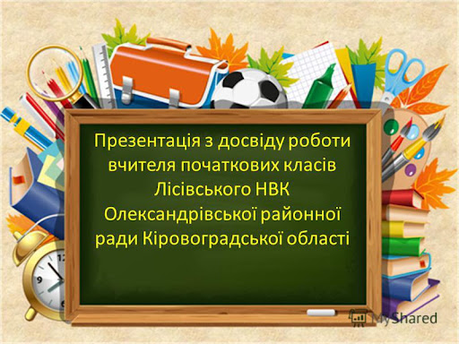
Презентація досвіду роботи
вчительки Колонтаївського ліцею
Краснокутської селищної ради
Богодухівського району
Харківської області

Slide 2

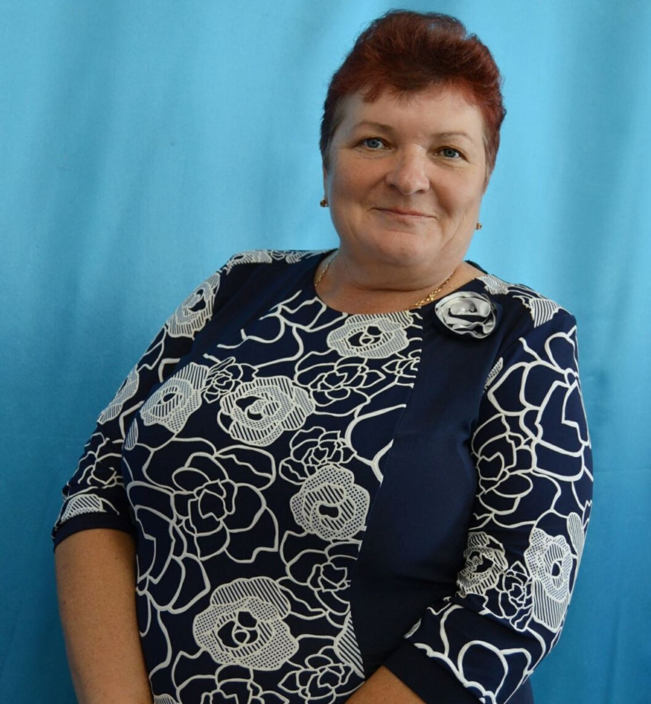
Клочан
Віри Іванівни

Slide 3
Дата народження: 30 липня 1965 року
Освіта: середня спеціальна,
Макіївське педагогічне училище
1984 рік
Спеціальність за дипломом: учитель початкових класів, старший піонерський вожатий
Місце роботи: Колонтаївський ліцей
Посада: вчитель початкових класів
Стаж роботи: 37 років
Дата останньої атестації: березень 2021 року
Категорія : спеціаліст

Slide 4
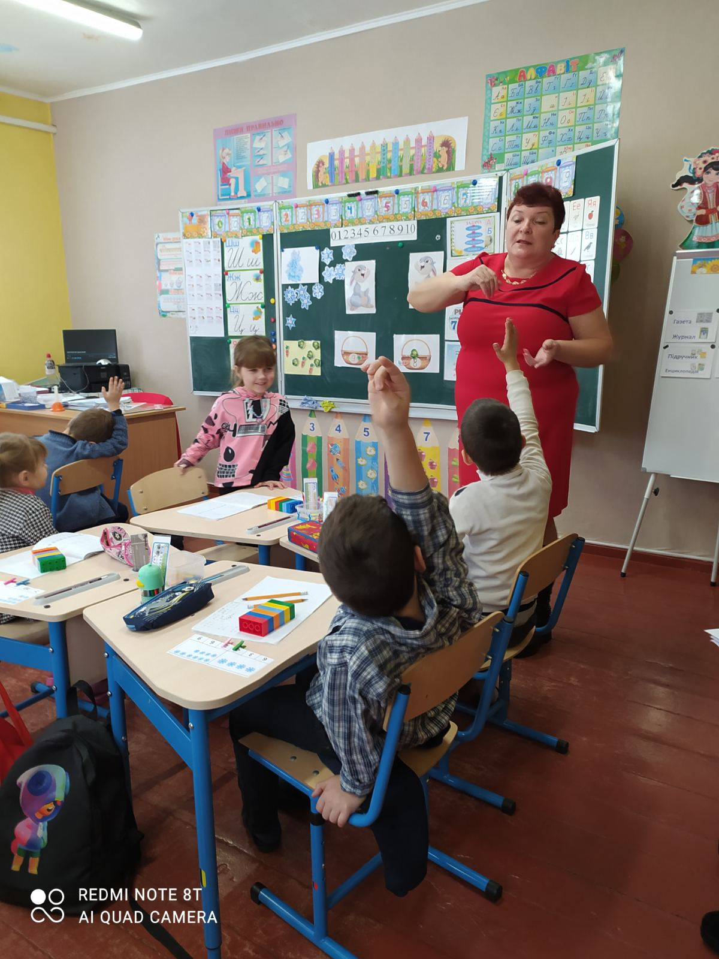
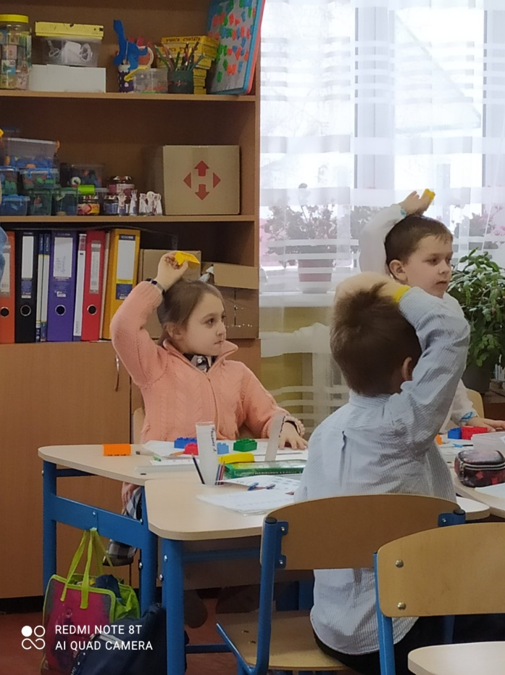
В своїй роботі керуюся настановами великих педагогів
« Найважливіше завдання – закласти міцний фундамент знань. Настільки міцний, щоб учителям, які працюватимуть після вас, взагалі не треба було думати про фундамент»
В. О. Сухомлинський
«Частіше запрошувати на уроки Момуса – бога сміху і жартів, щоб прогнати з уроку Морфея – бога сну»
Ш.О.Амонашвілі

Slide 5

Девіз життя
«Ніяка мета не настільки висока, щоб виправдовувала негідні засоби для її досягнення.»
(Альберт Ейнштейн)

Slide 6
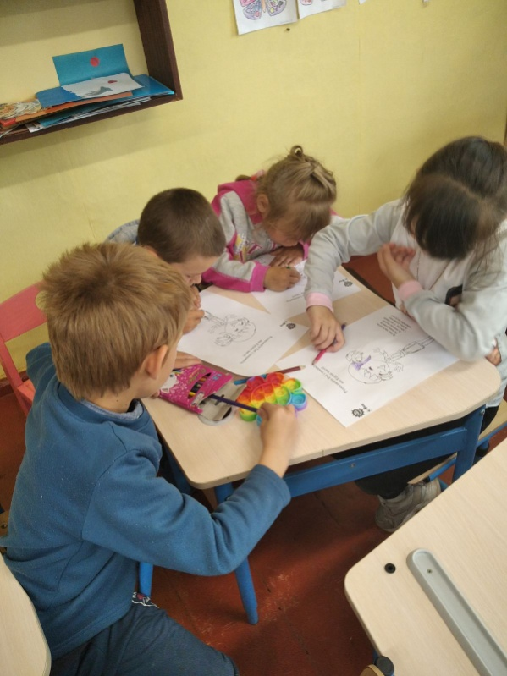
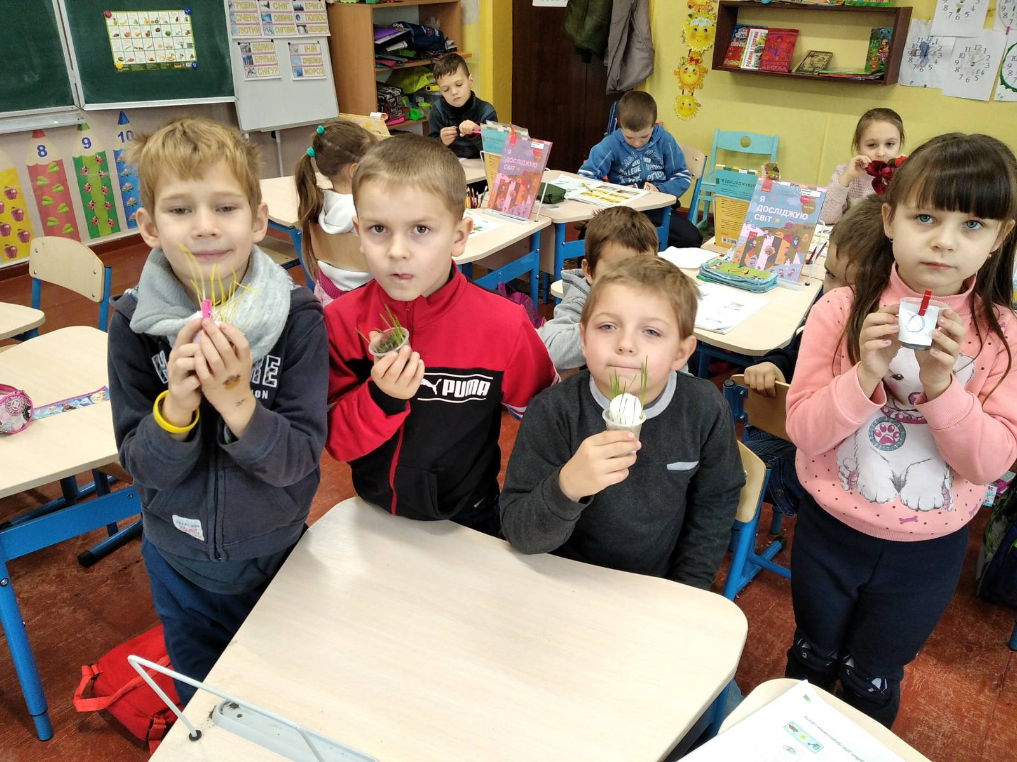
Методична проблема, над якою працюю:
«Упровадження групової роботи в компетентнісному навчанні учнів початкової школи»

Slide 7
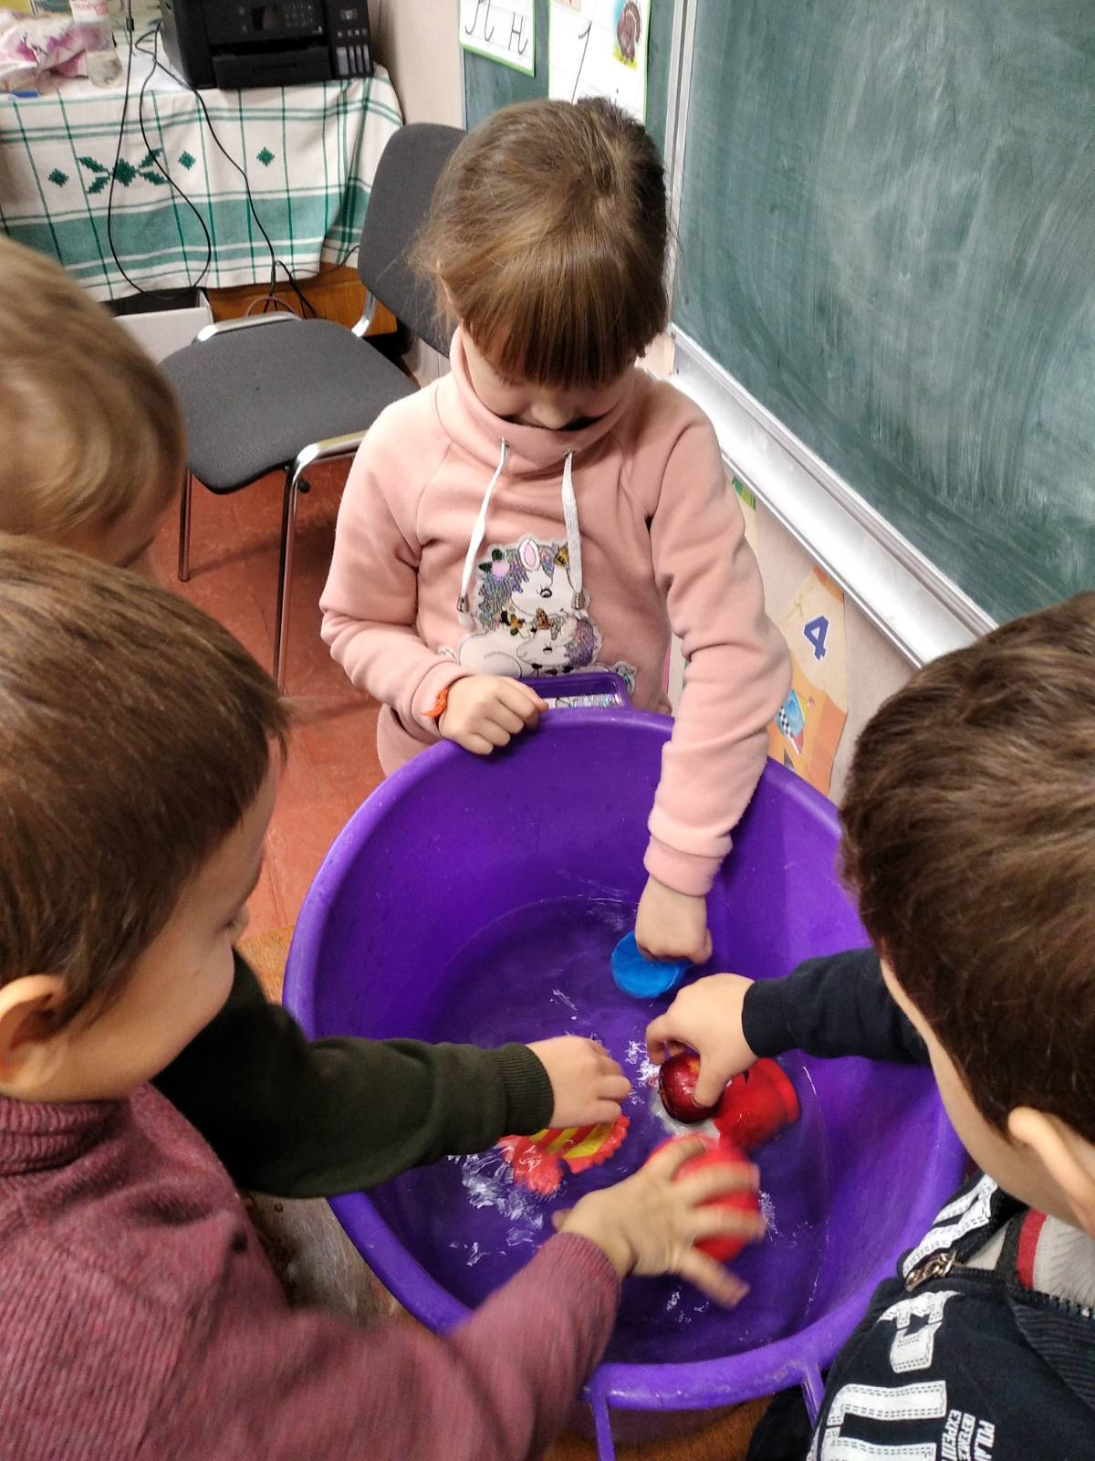
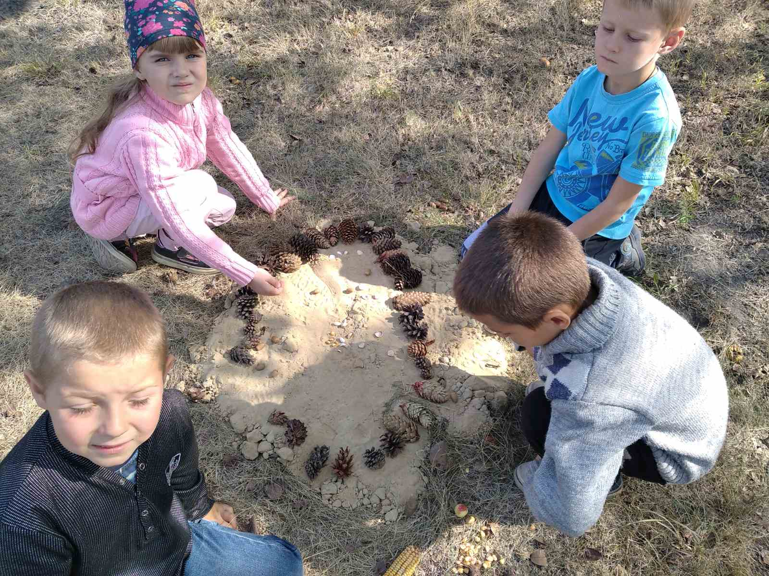
Вважаю цю проблему актуальною, тому що:
- Групова робота (або, робота в малих групах) належить до однієї з форм діяльності інтерактивних технологій навчання.
- Групова робота застовується на уроках у тих випадках, коли завдання вимагає спільної роботи.
- Групова форма організації роботи корисна для формування навичок дискутувати. Більшості учням легше висловитися в невеличкій групі. - -- Цей метод дає можливість одночасно висловитись багатьом дітям і заощадити час.

Slide 8
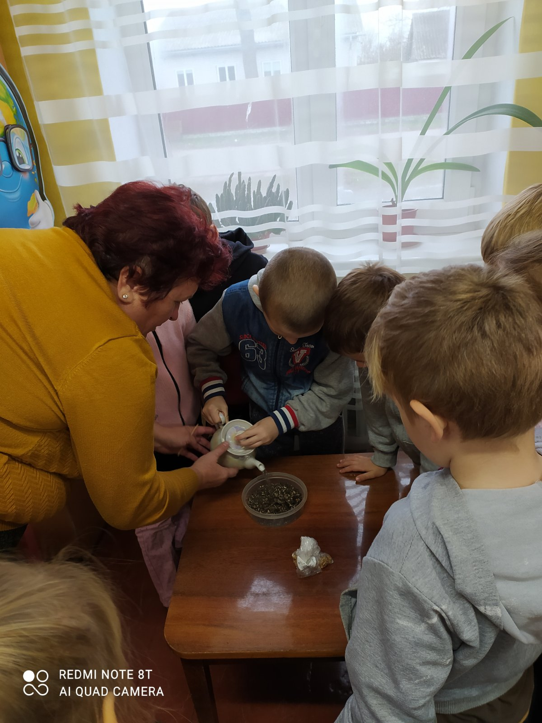
Робота у невеликих групах дає можливість учням
- стати ініціаторами розмови,
- безпосередньо вести бесіду,
- практикувати надання чомусь значення,
- вести обмін думками ,
- грати такі ролі, які в інших умовах були б неможливі.

Slide 9
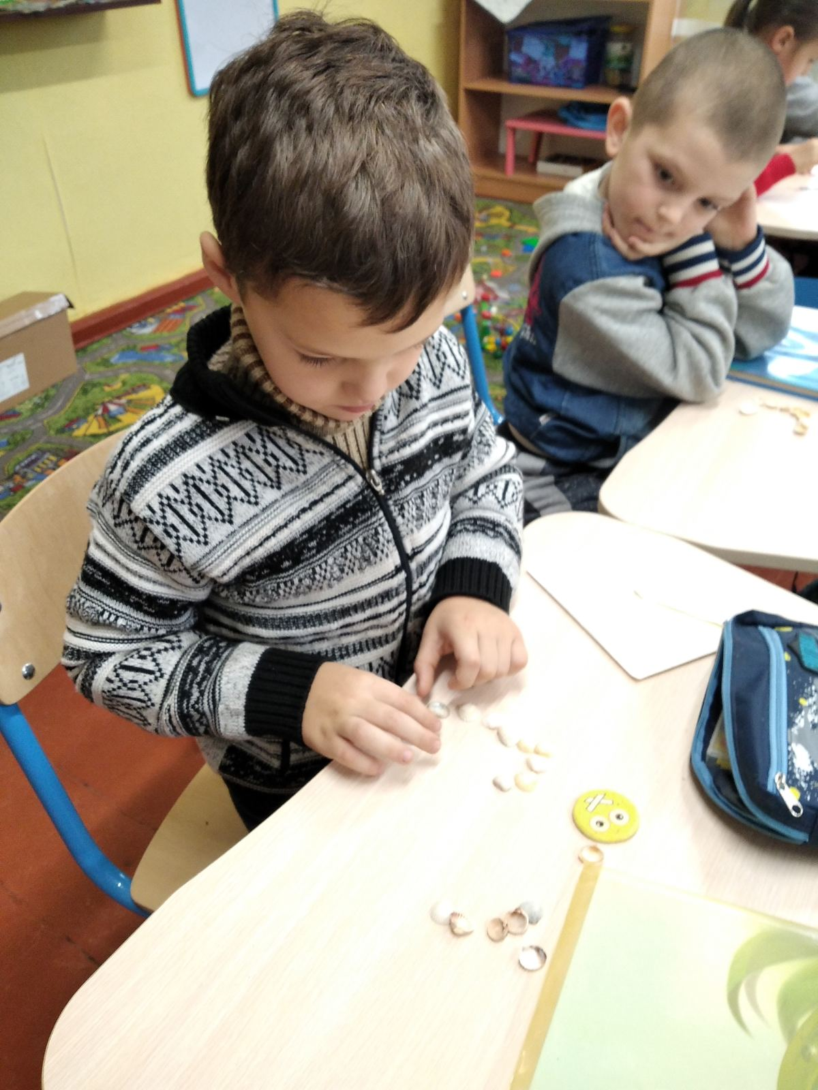
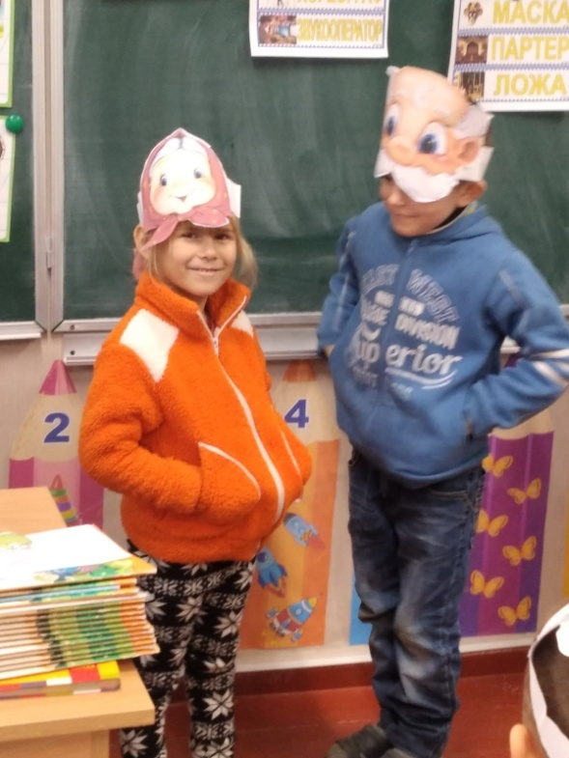
На початкових етапах особливо ефективна технологія роботи в парах. Її можна використовувати для досягнення будь-якої дидактичної мети. Під час парної роботи всі діти в класі отримують можливість висловлюватись. Ця форма роботи сприяє розвитку навичок спілкування, уміння переконувати, вести діалог, дискусію. Така співпраця не дає можливості ухилитися від виконання завдання.

Slide 10
Пари намагаюся формувати так, щоб сильніший учень опинявся поруч зі слабшим.
« Навчаючи інших, теж навчаєшся»
(Народна мудрість)

Slide 11
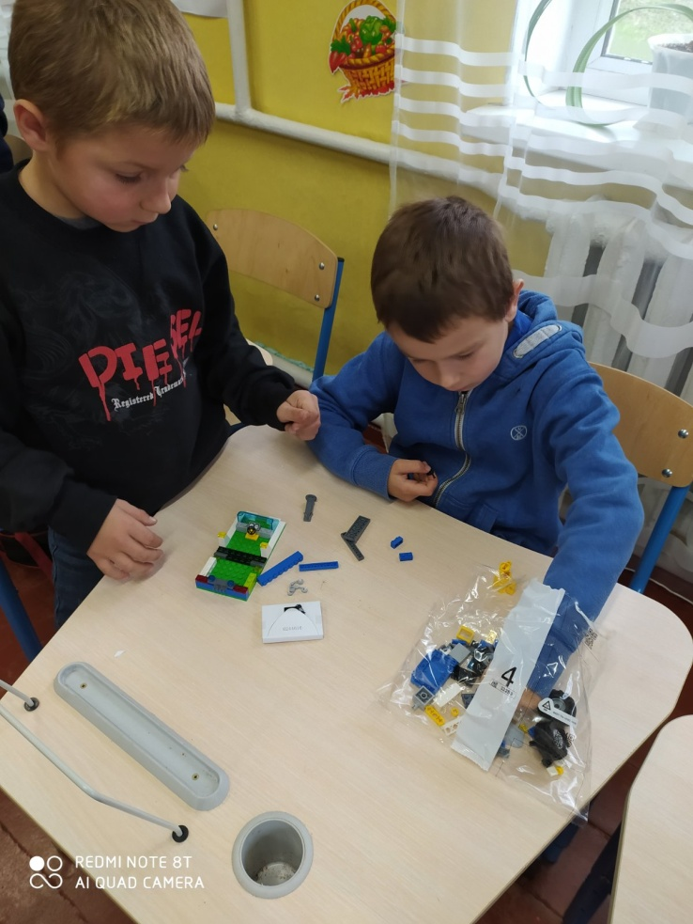
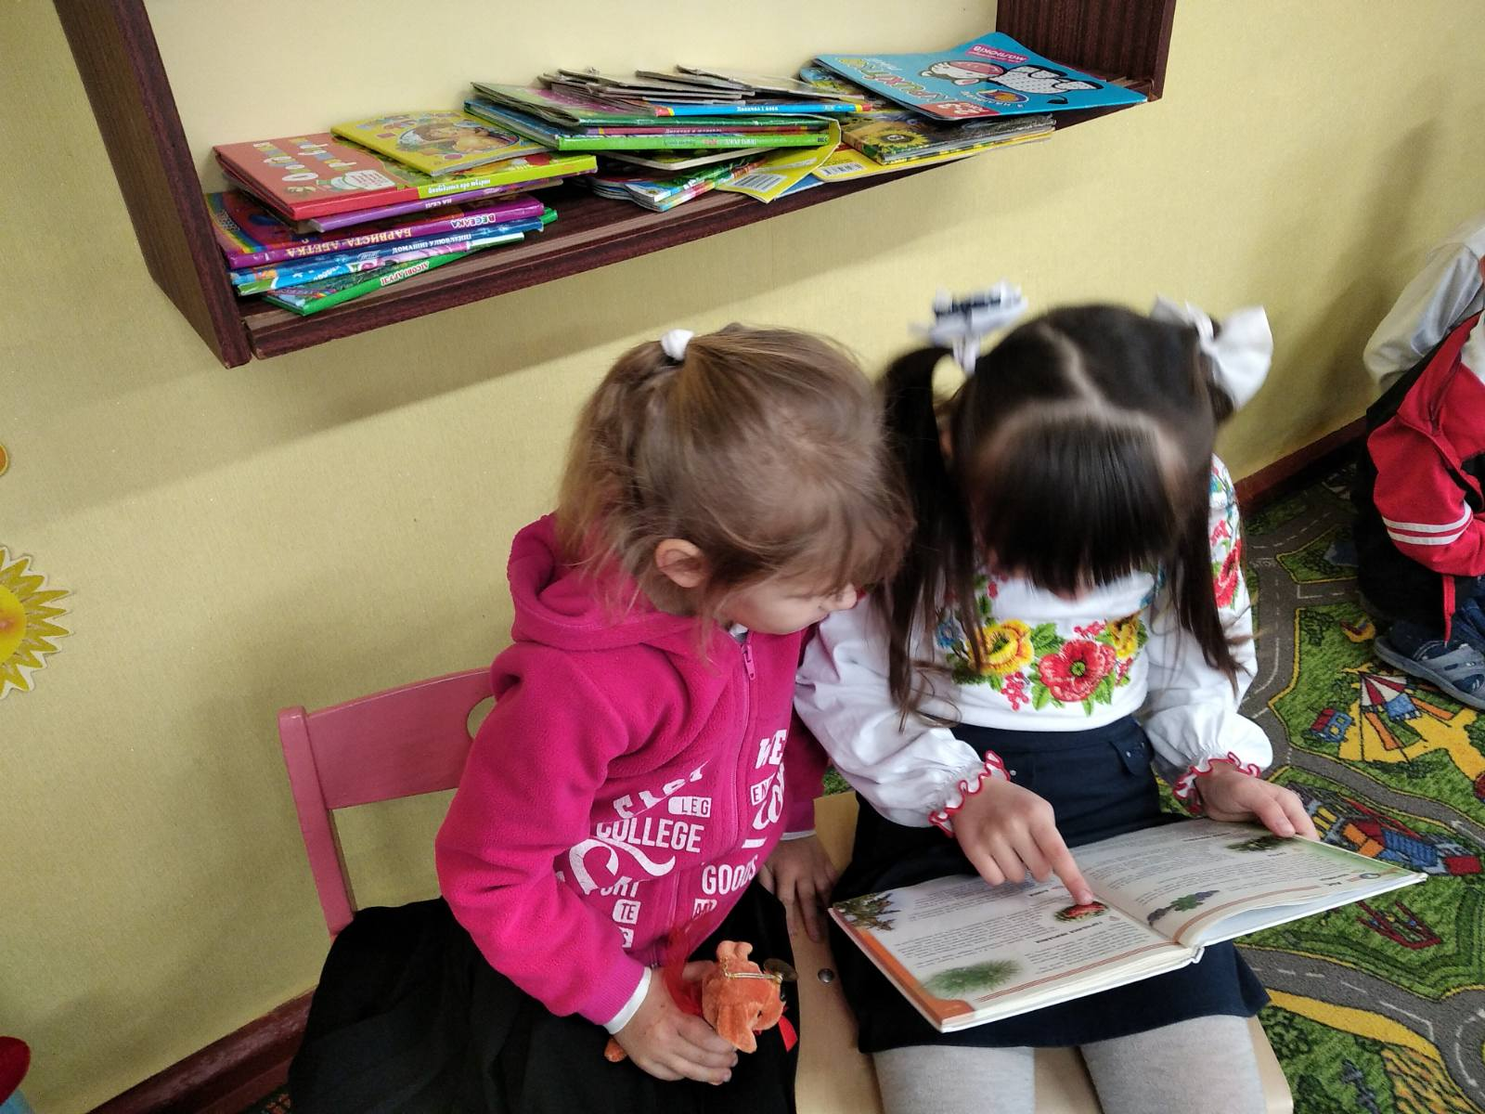
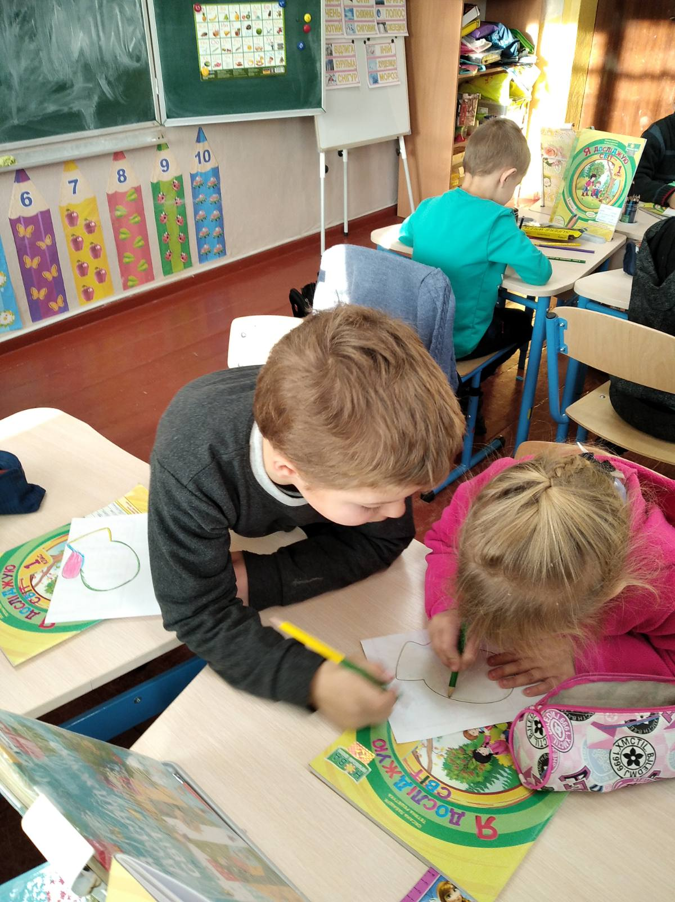

Slide 12

Виховна проблема, над якою працюю:
“Виховання любові до України, свого народу, рідної мови, звичаїв і традицій; бережливого ставлення до природи, власного здоров’я; поваги до батьків, старших, людської праці»

Slide 13
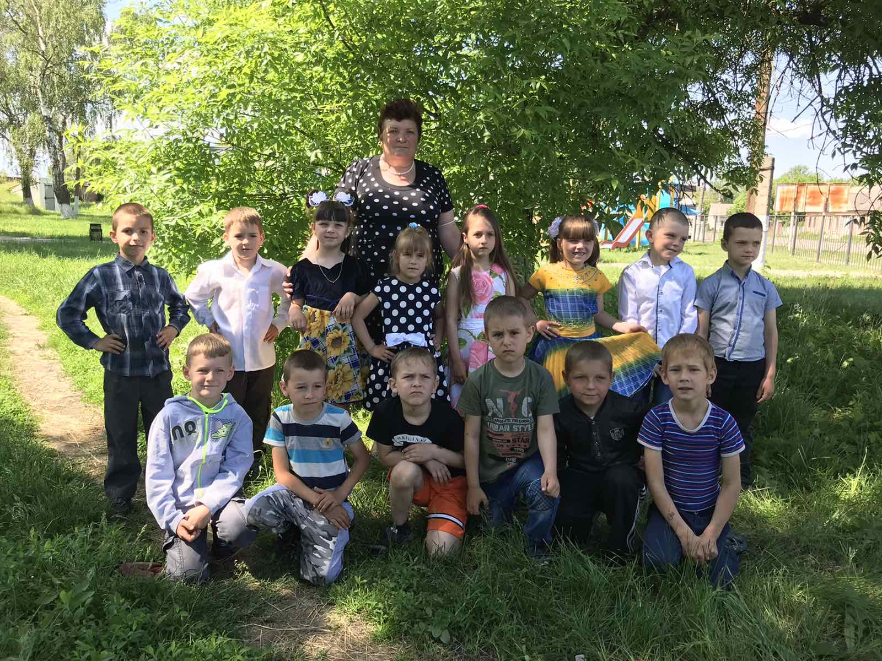
Реалізацію проблеми здійснюю під час уроків та позаурочних заходів

Slide 14
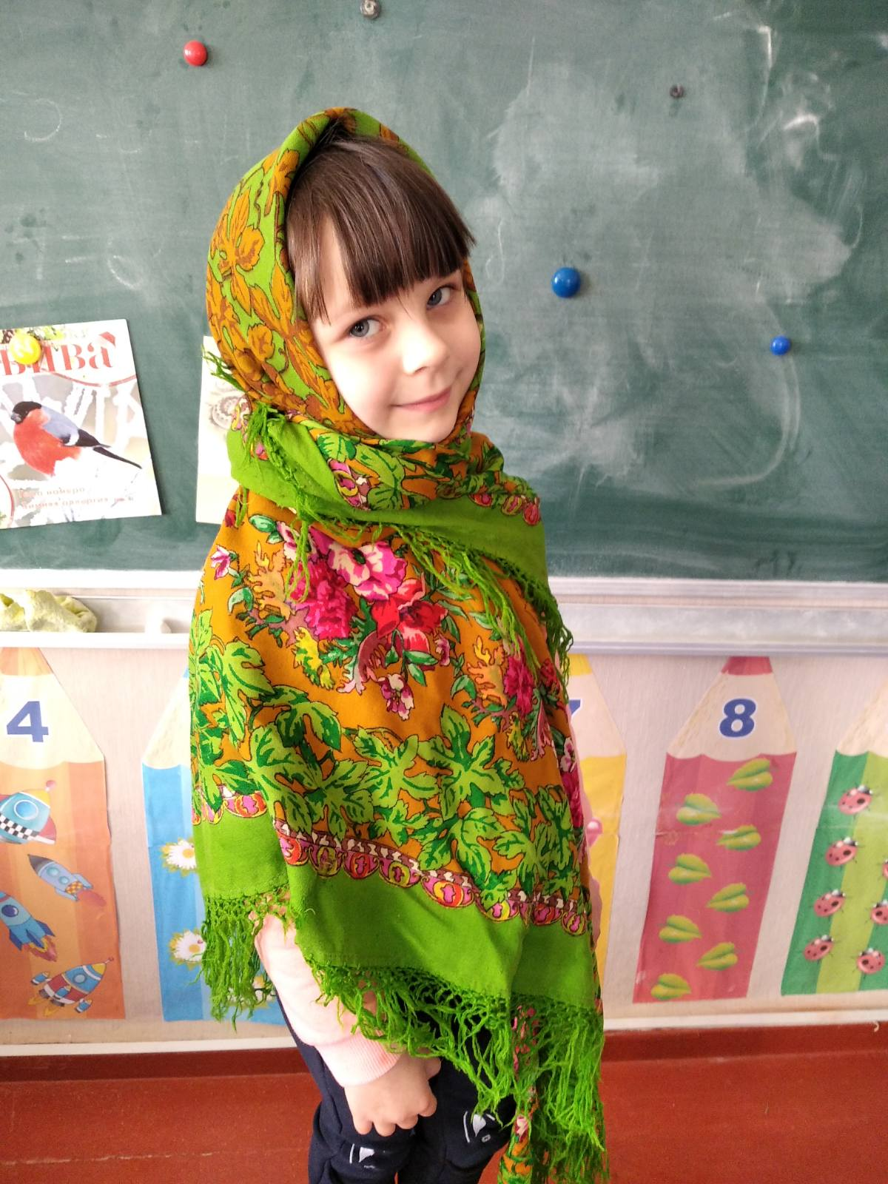
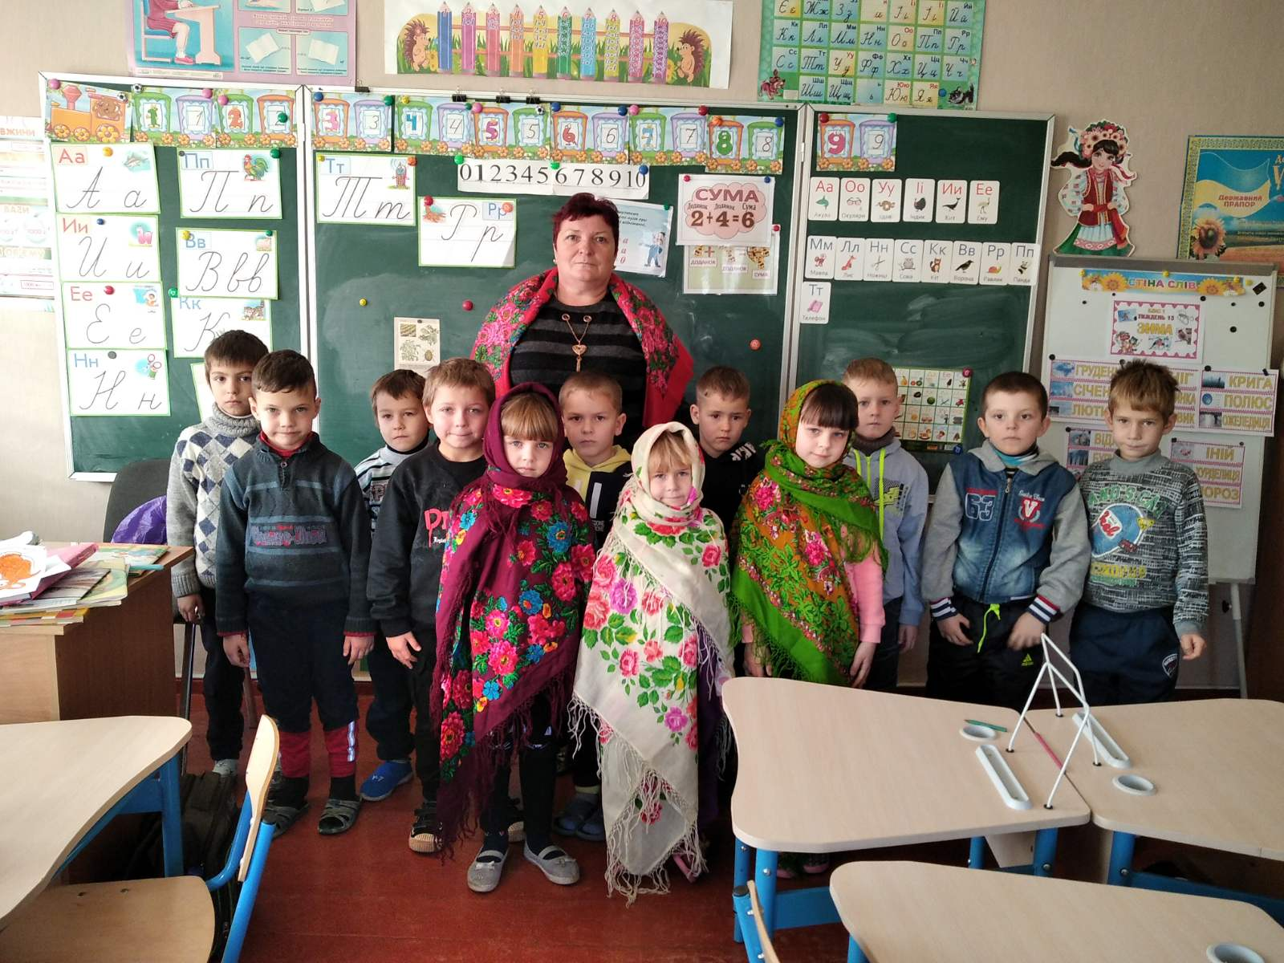
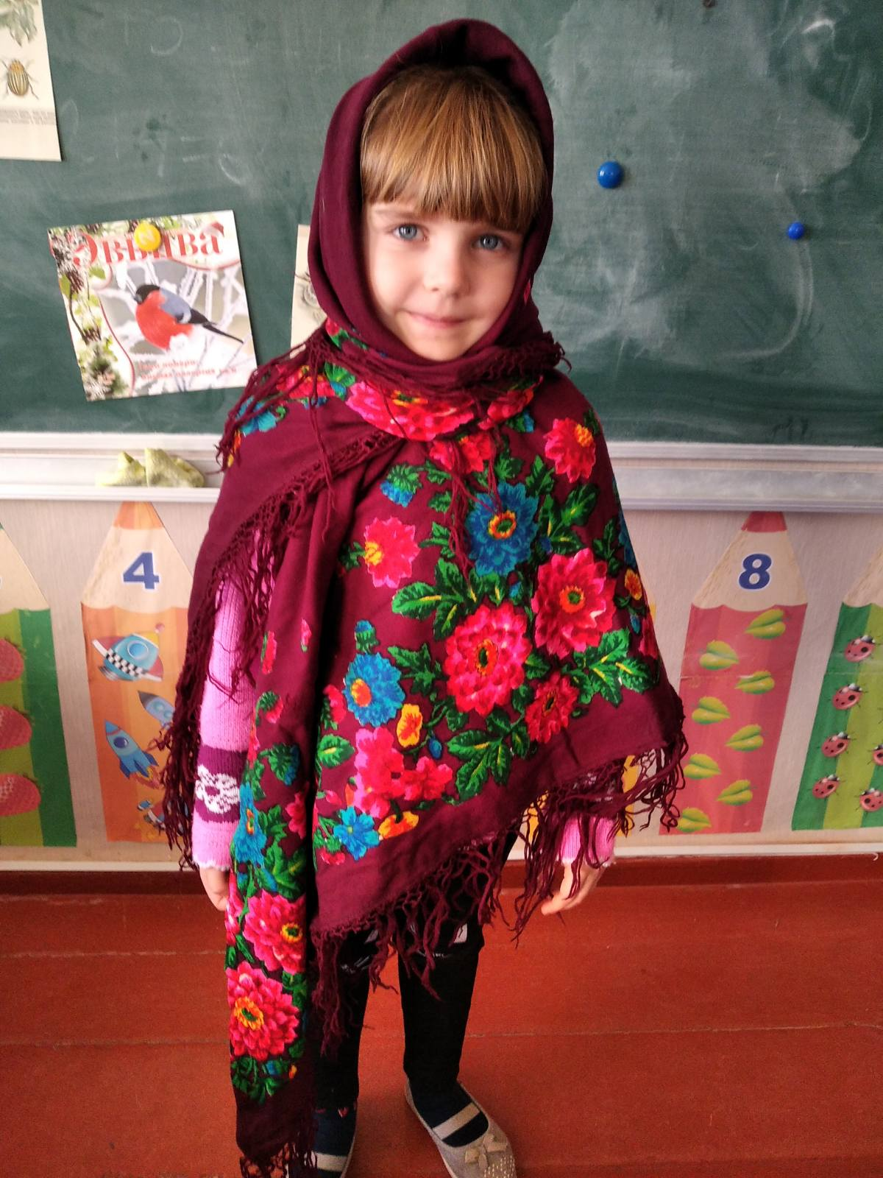
Усний журнал
«Українська хустка»

Slide 15
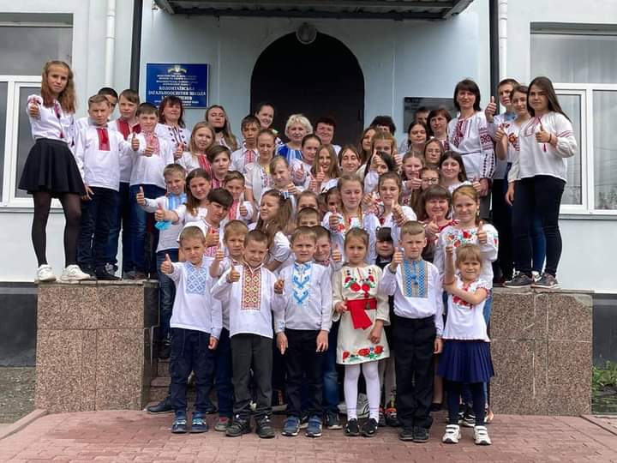
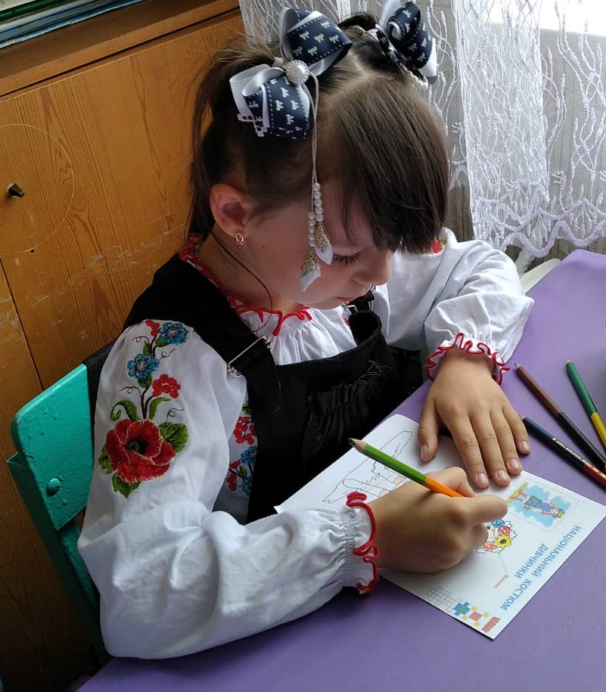
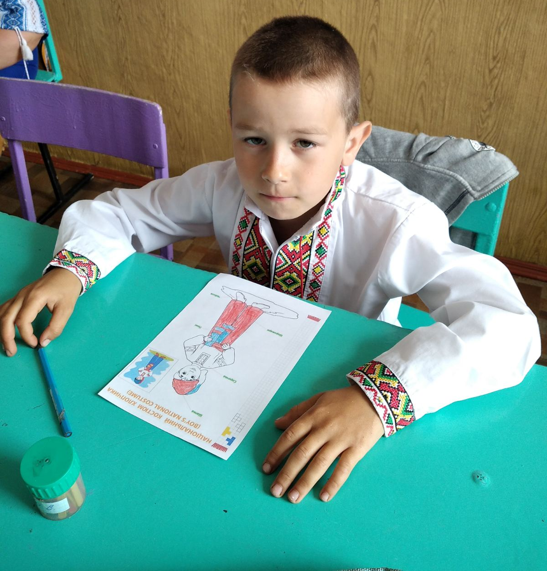
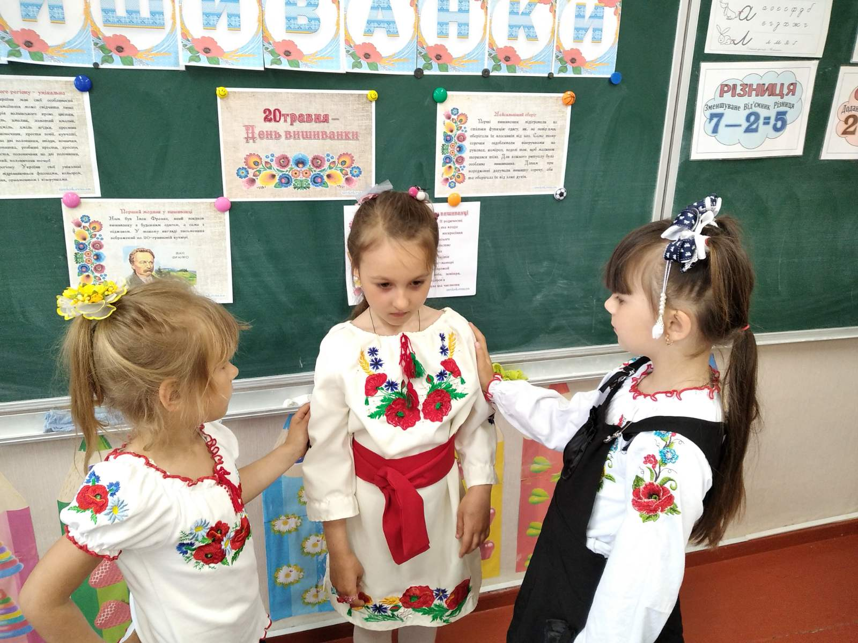
День вишиванки

Slide 16
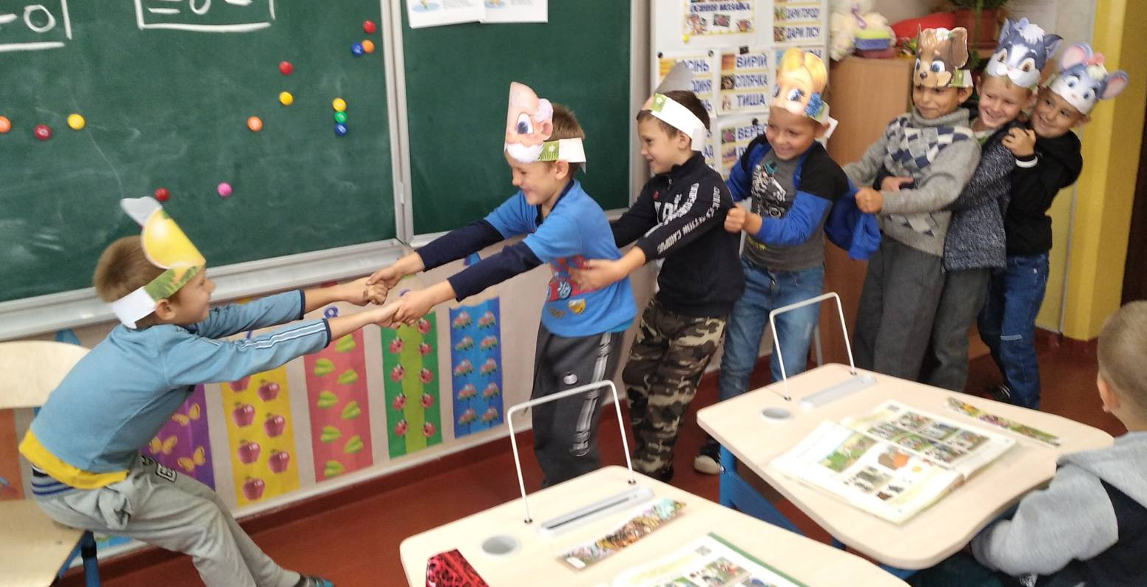
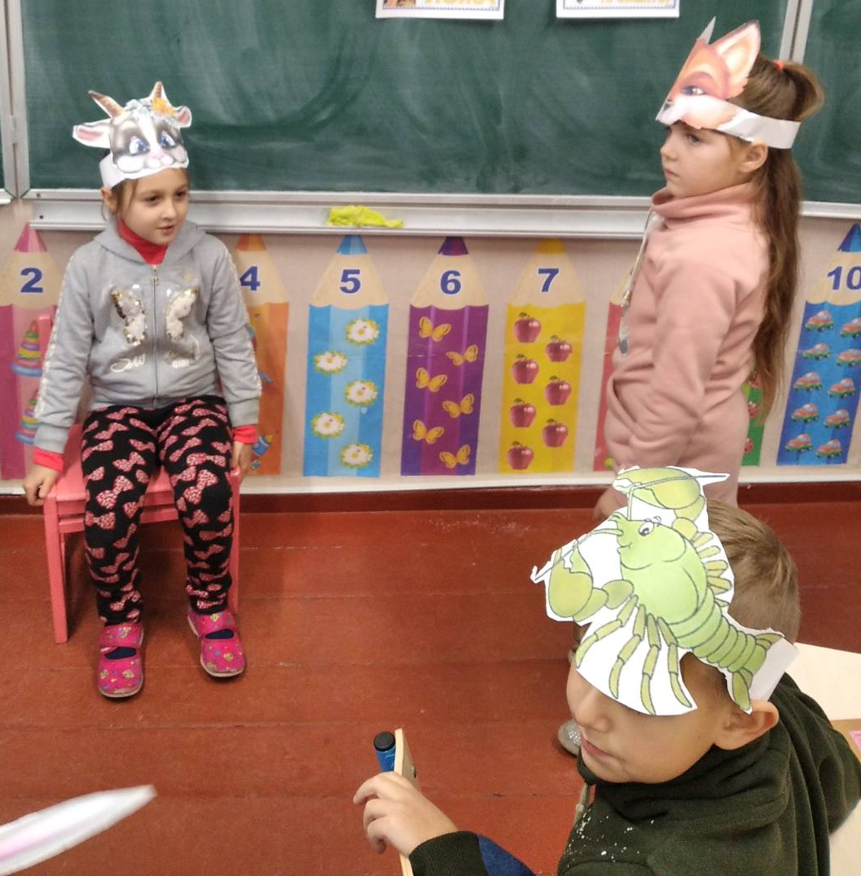
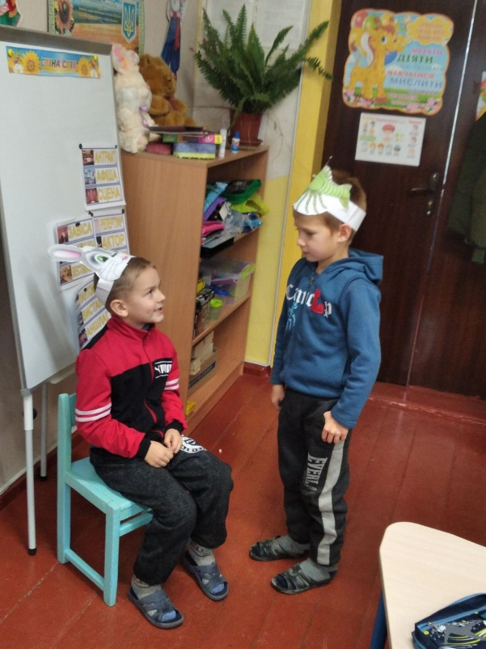
Подорожі в казку

Slide 17
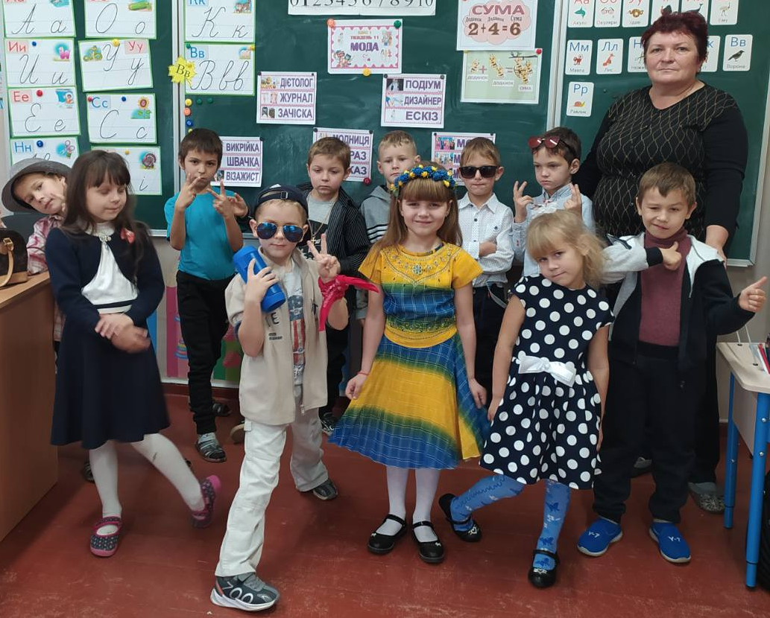
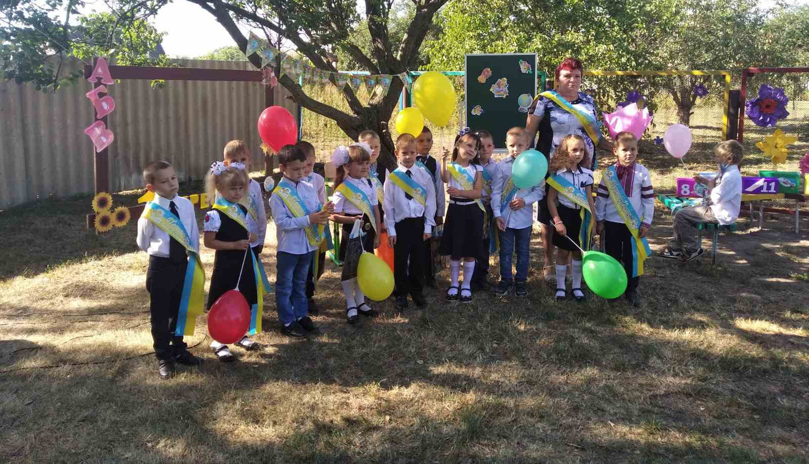
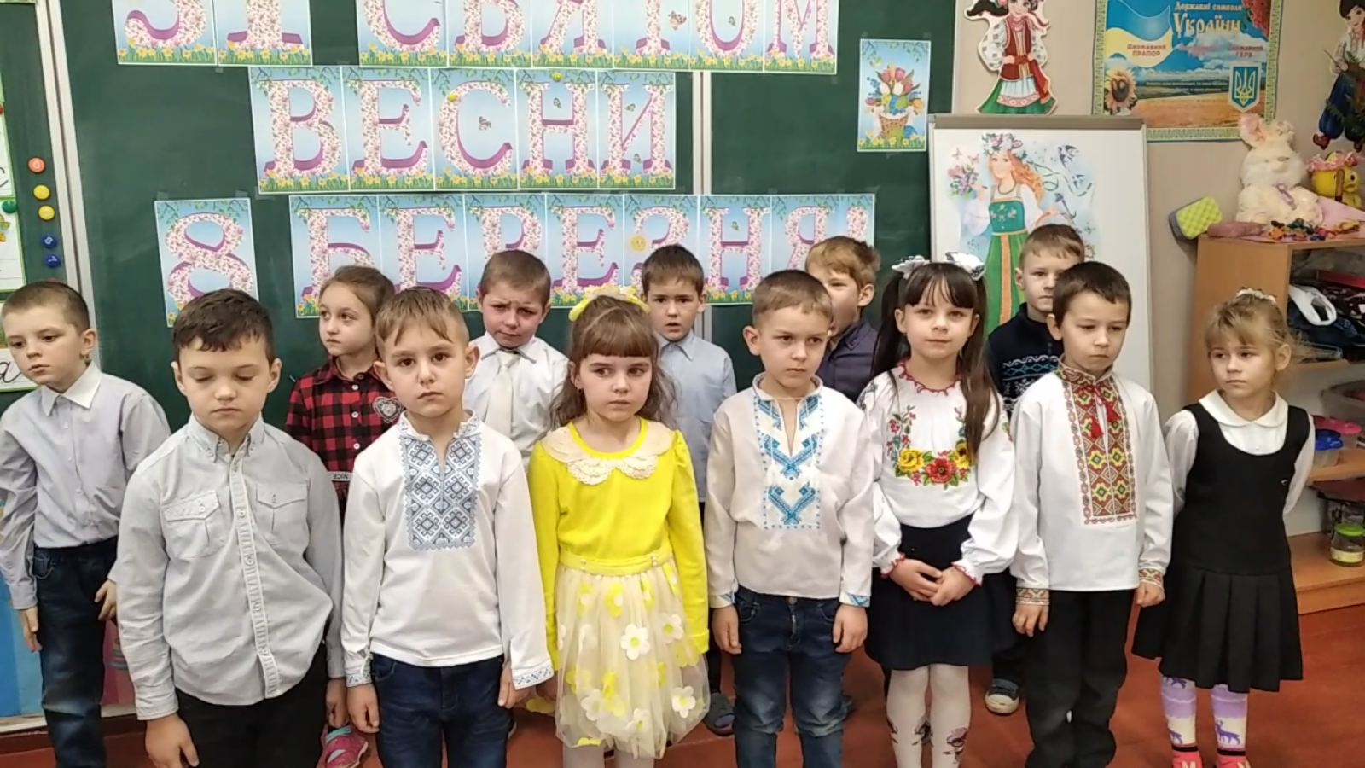
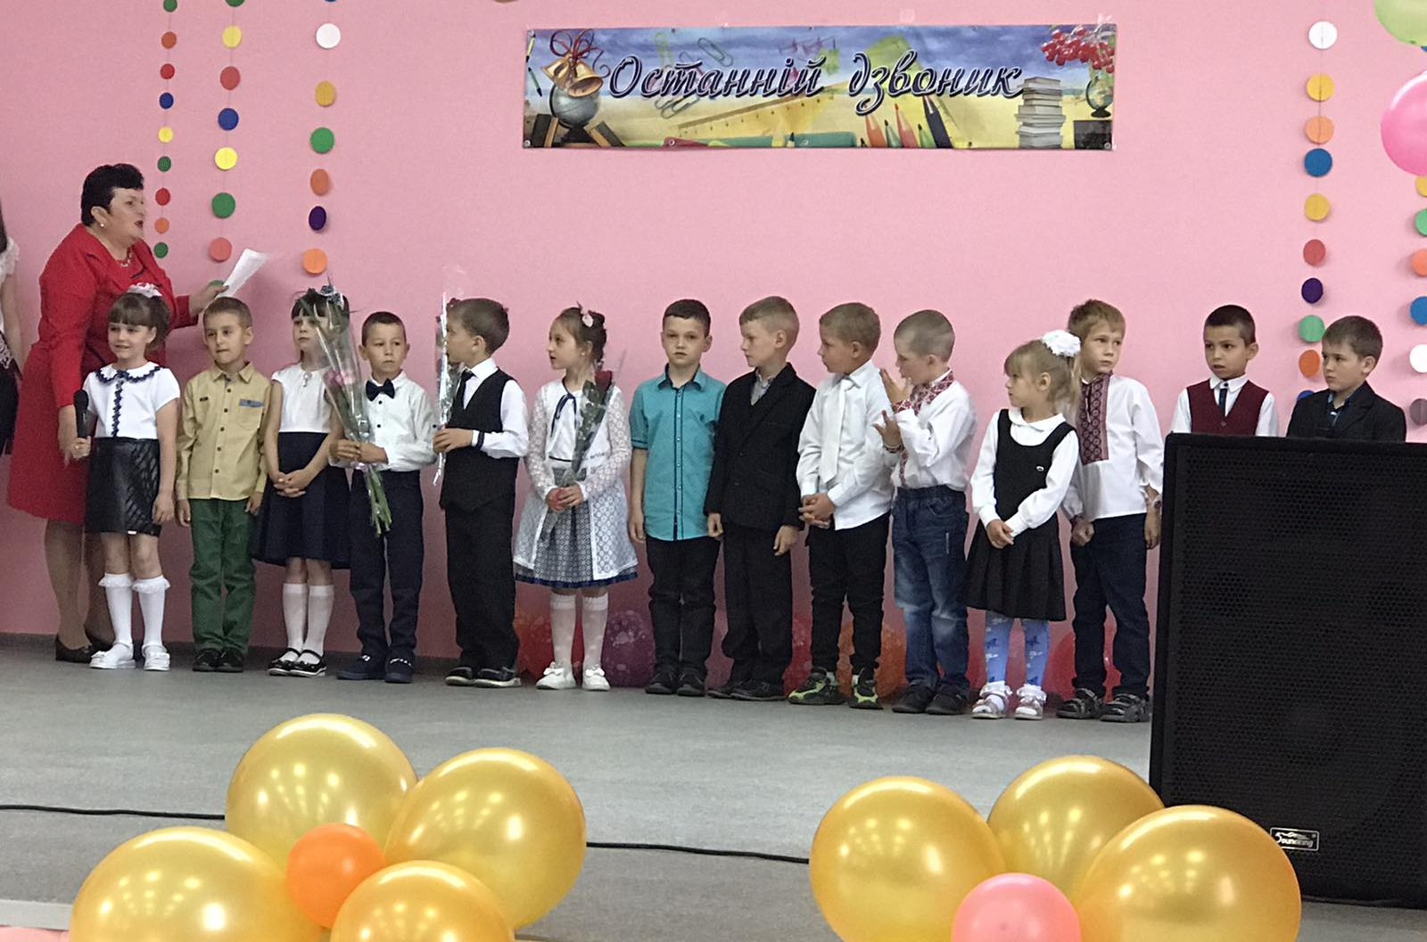
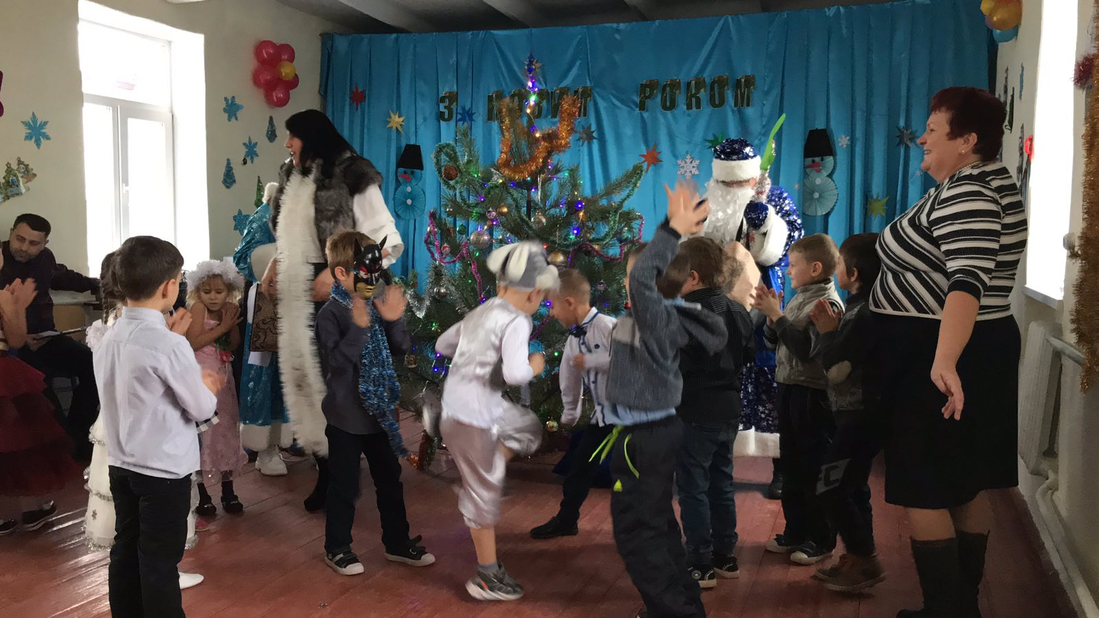
Інші свята

Slide 18
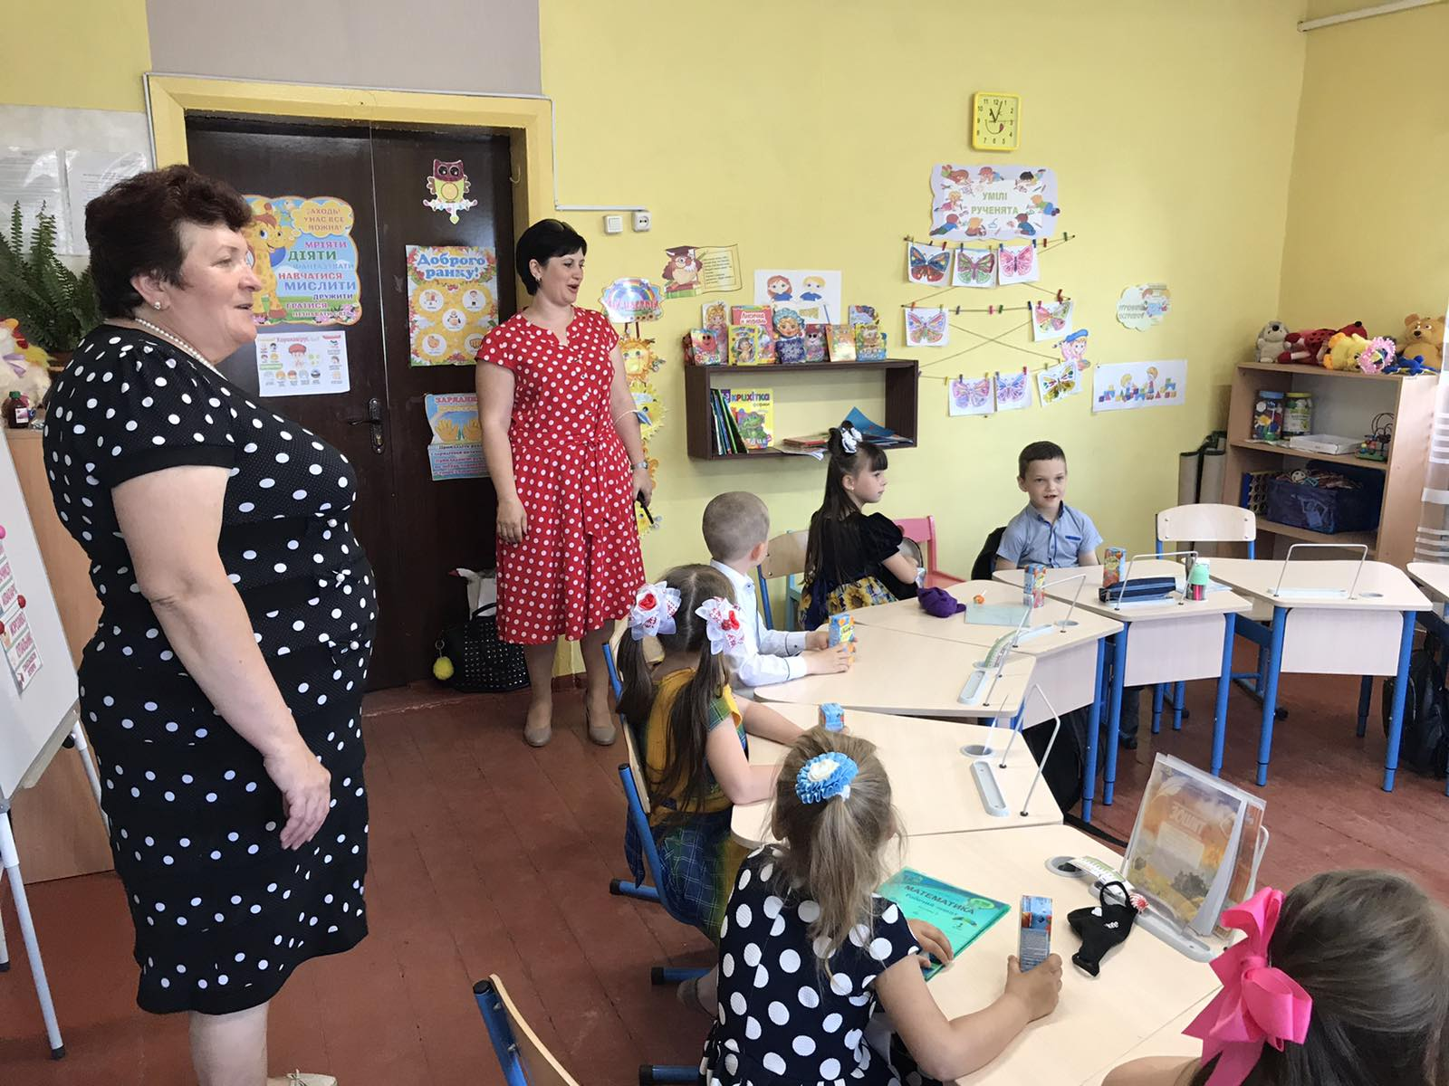
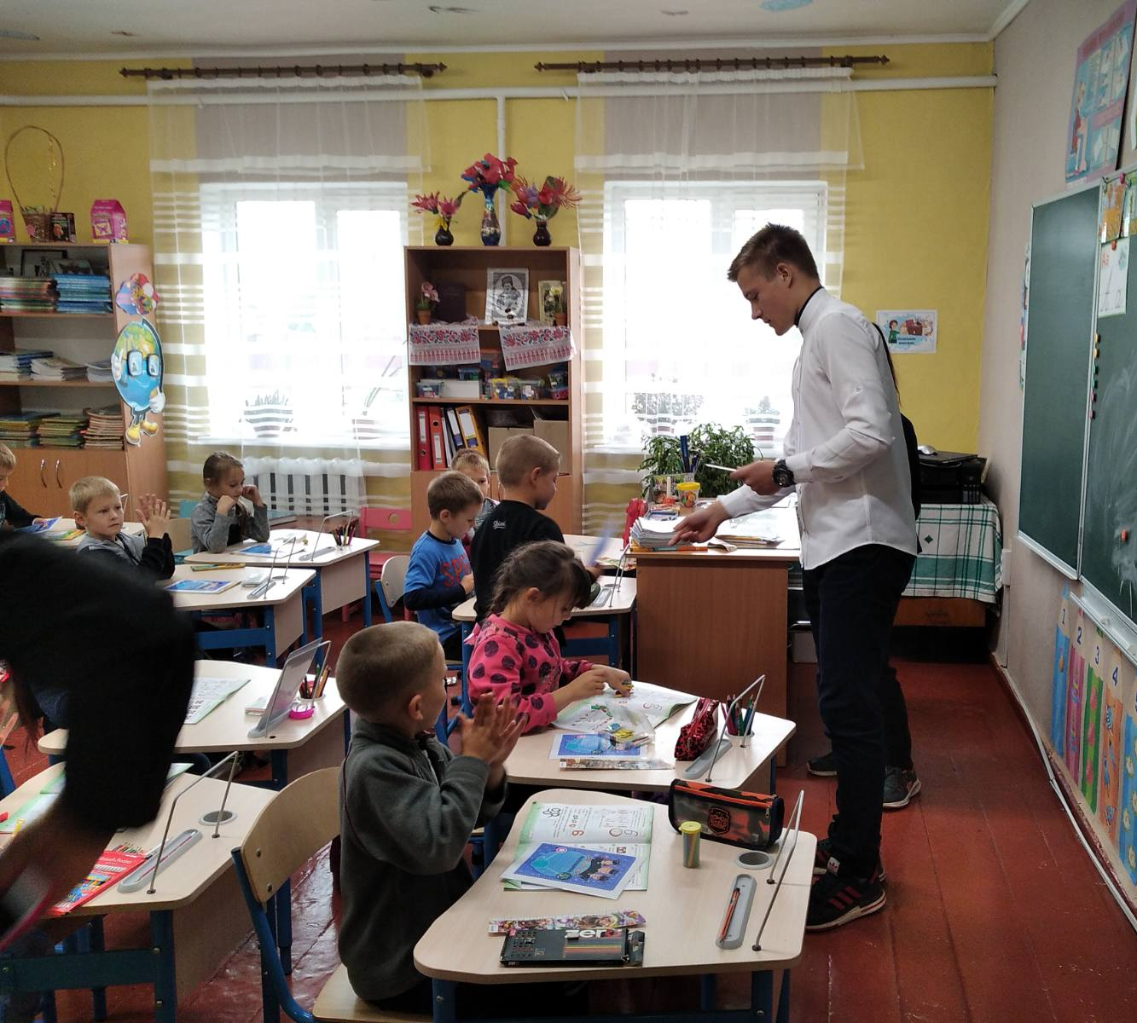
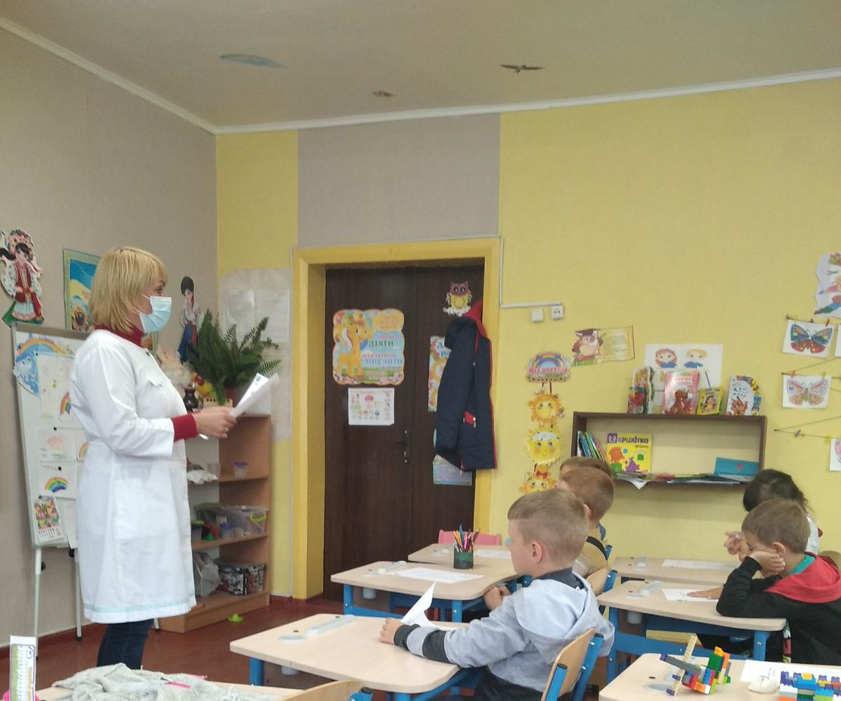
Зустрічі

Slide 19
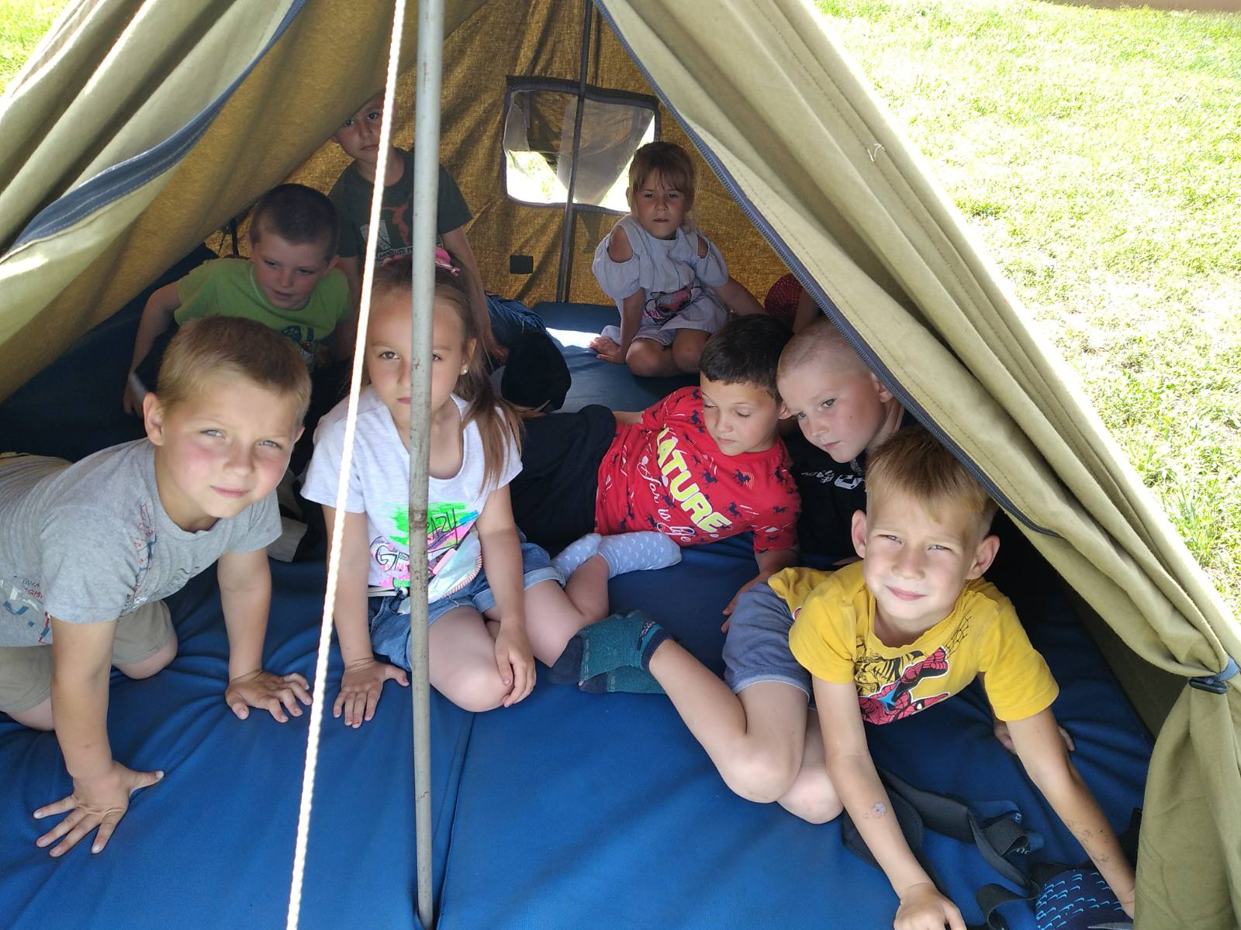
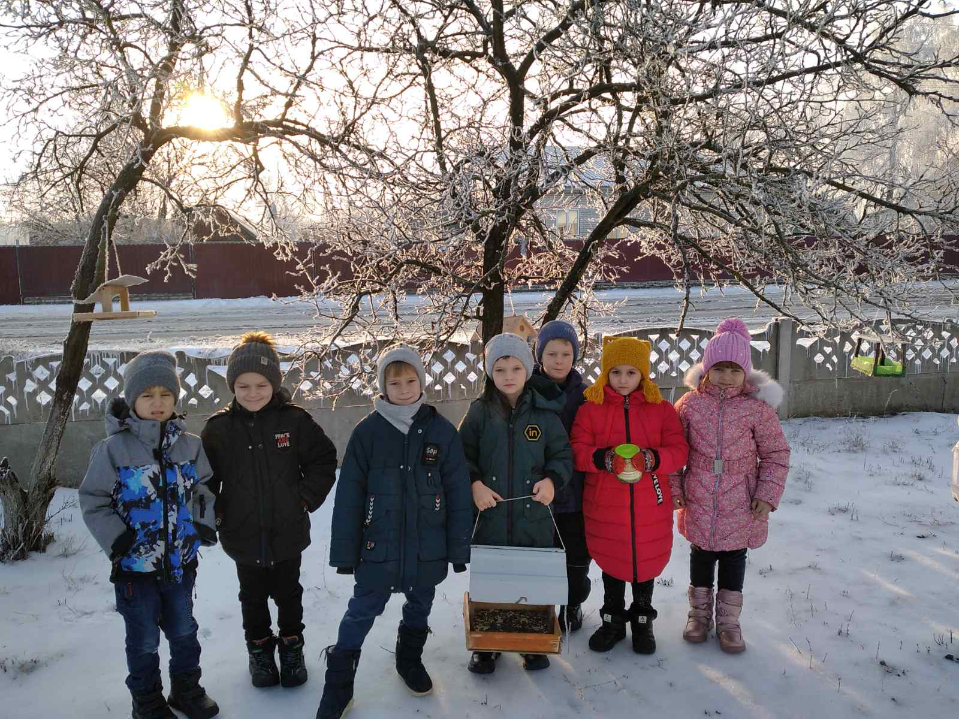
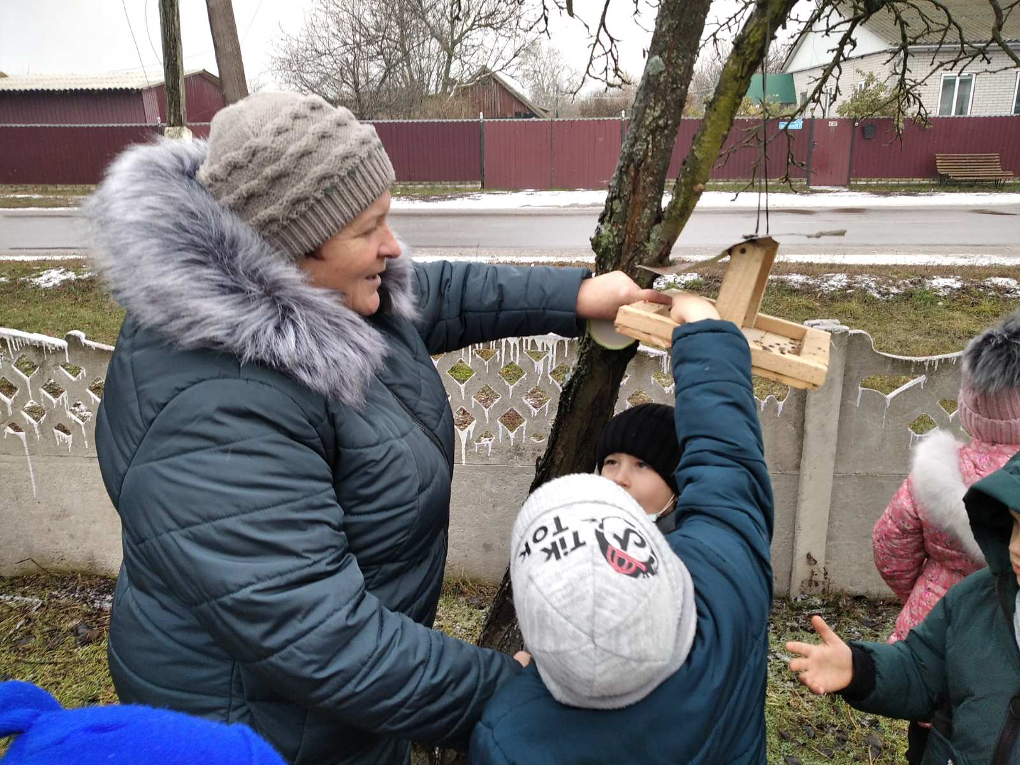
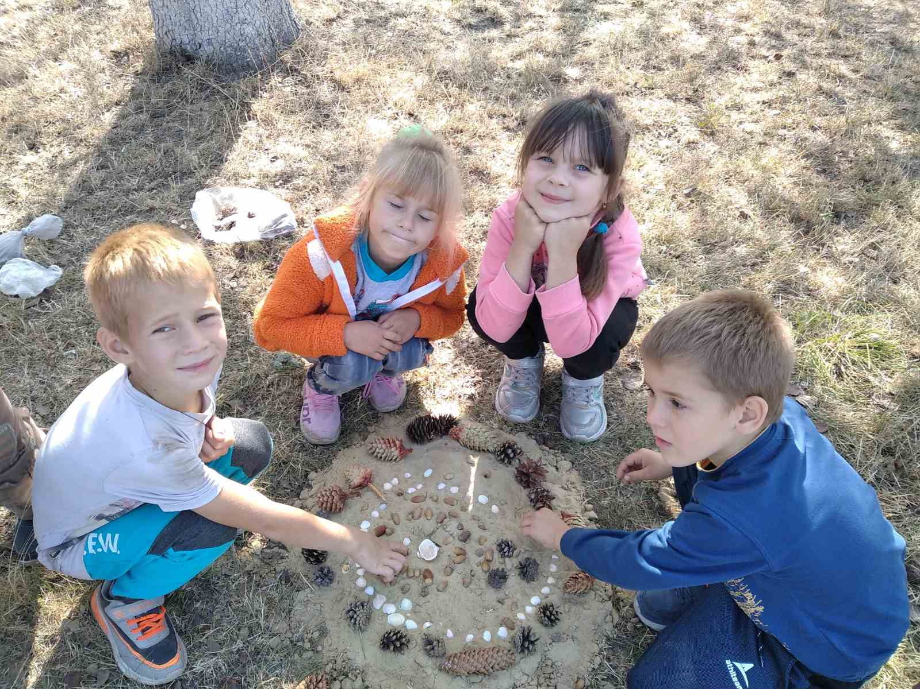
Подорожі на лоно природи

Slide 20
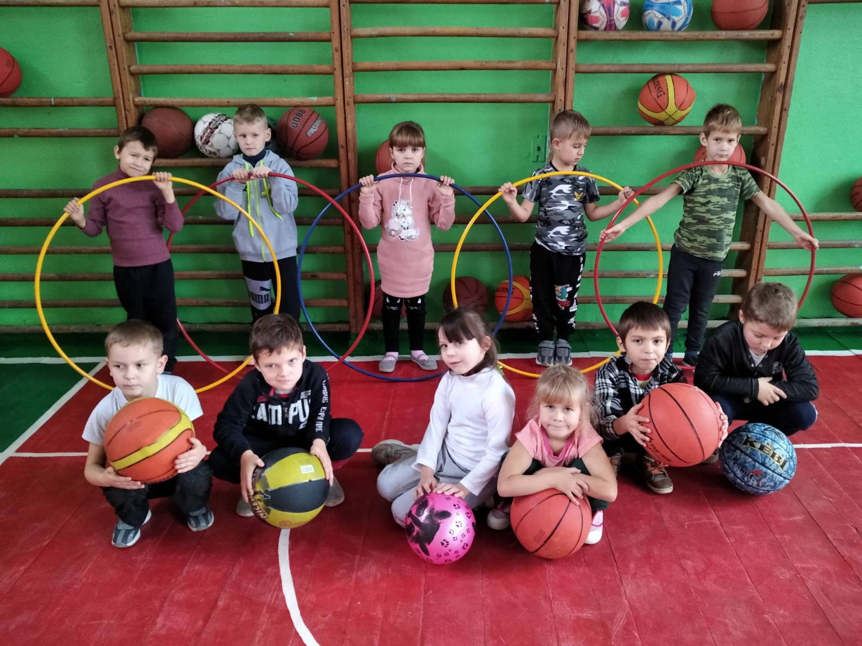
Не забуваємо про рухову активність під час уроків та перерв

Slide 21
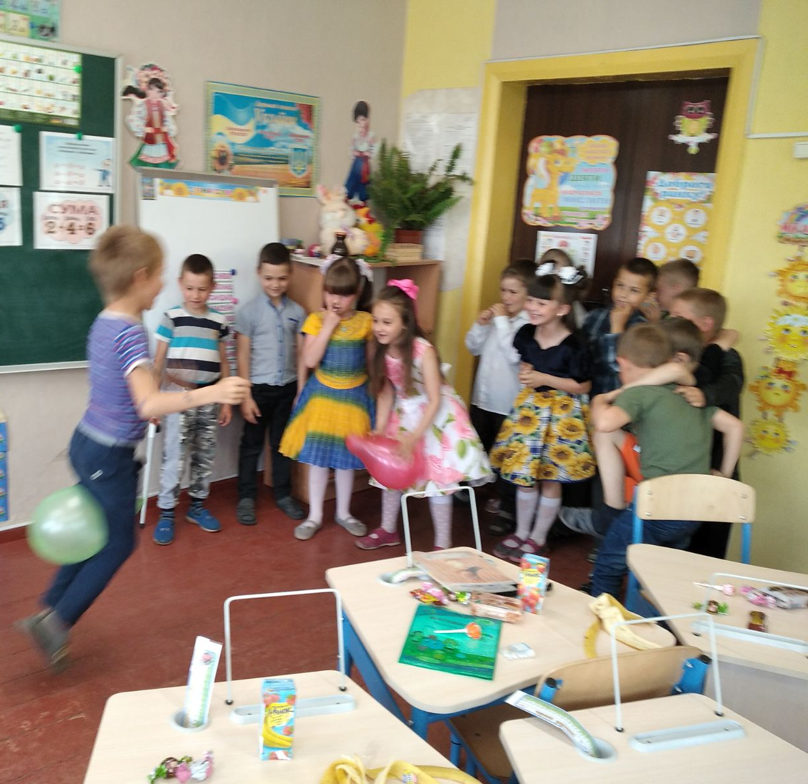
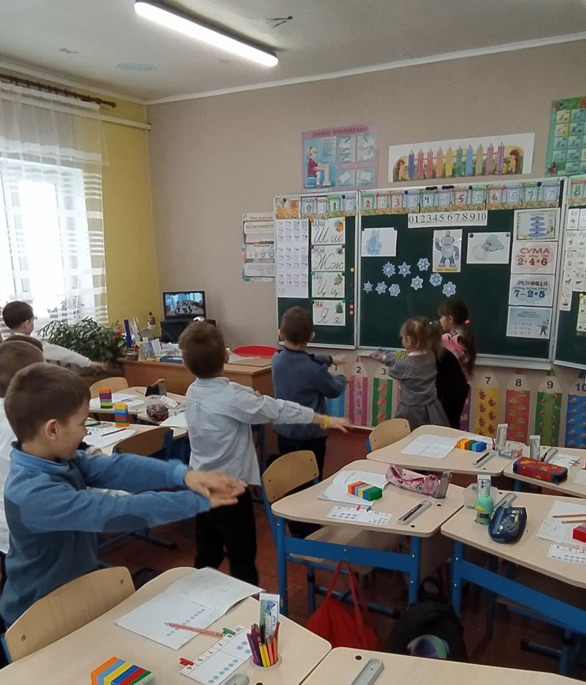
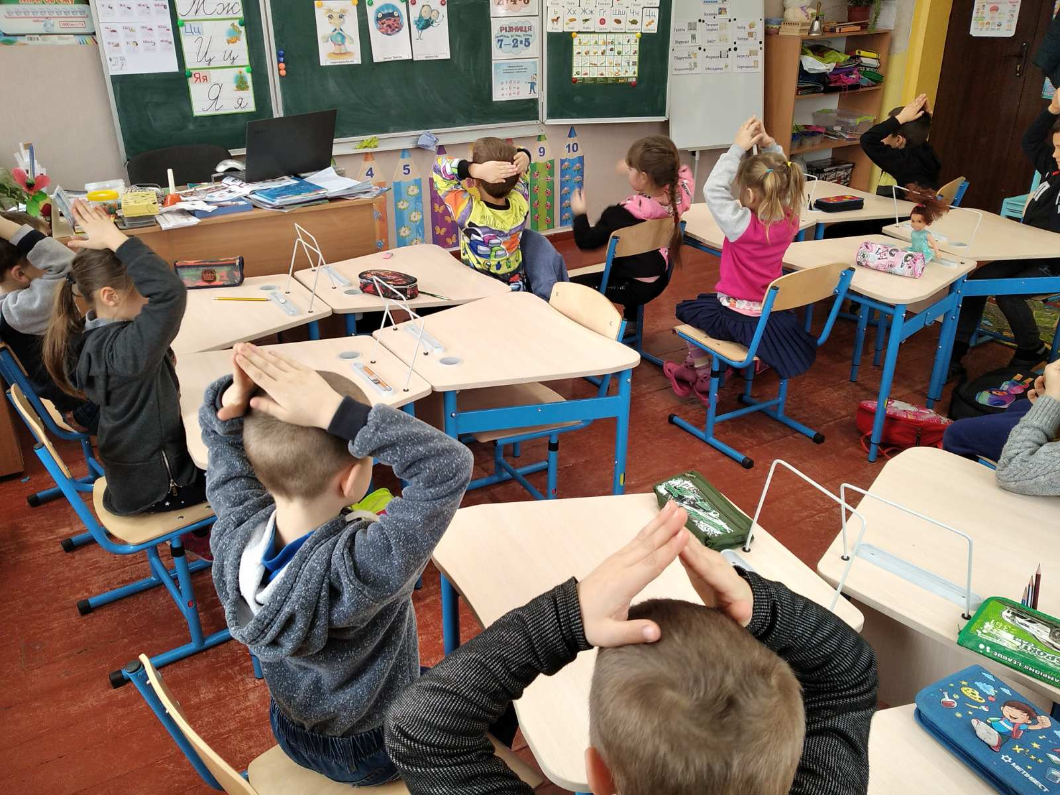
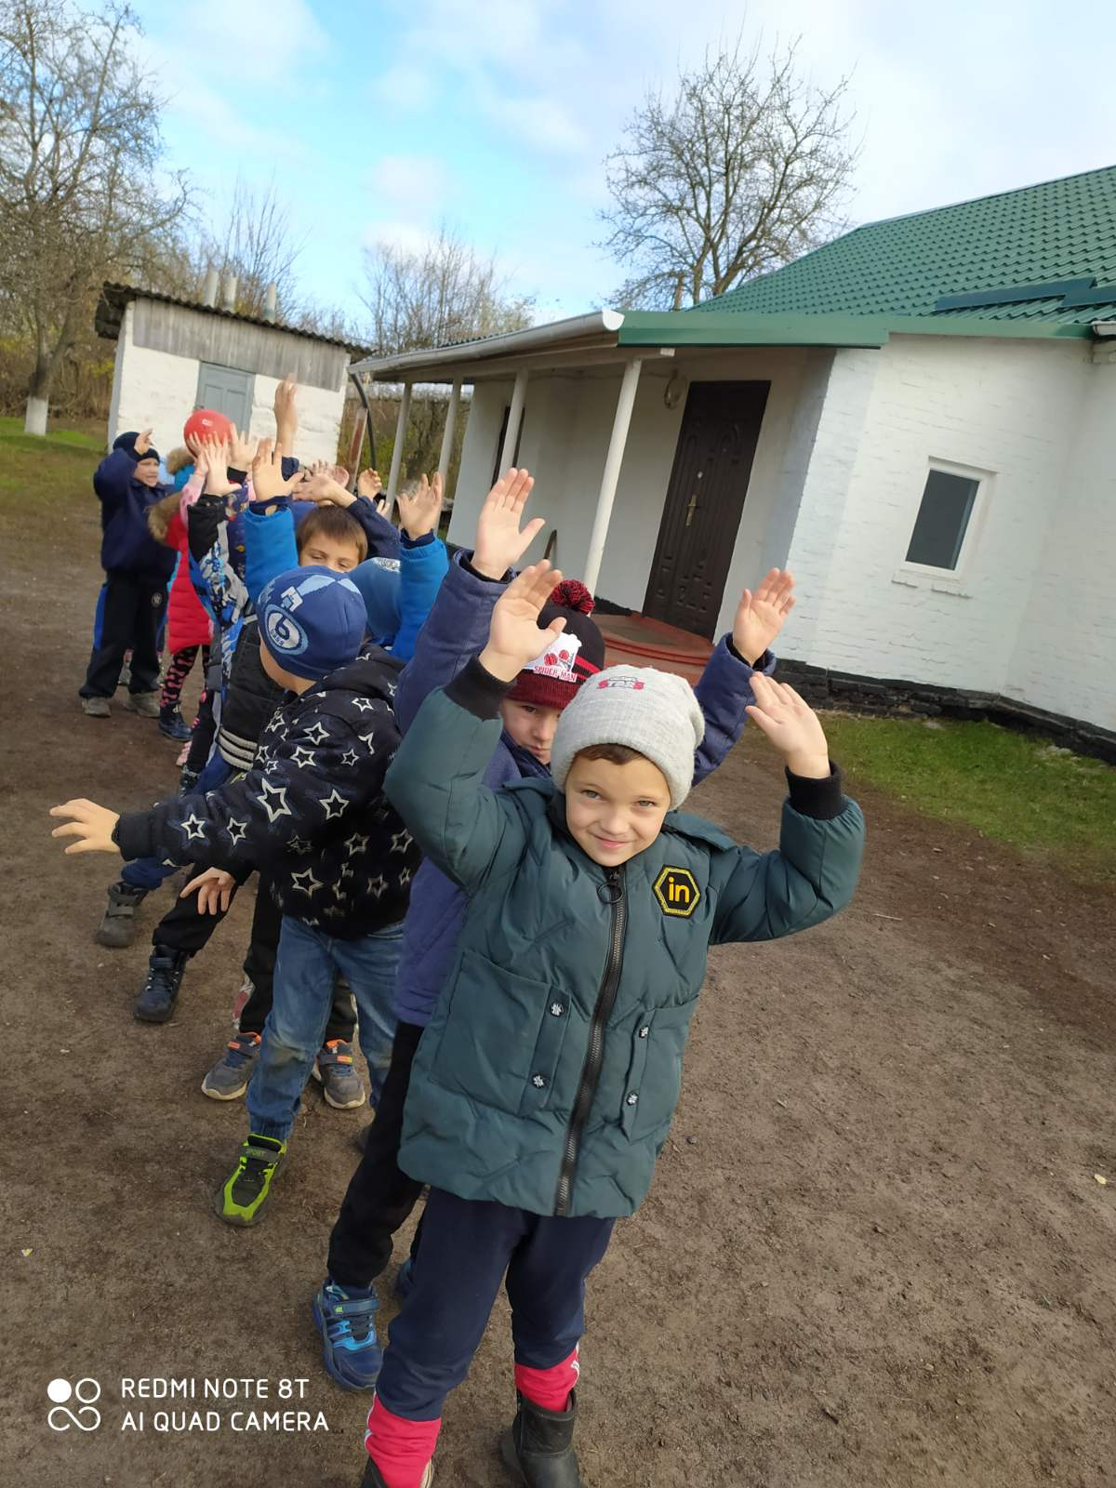
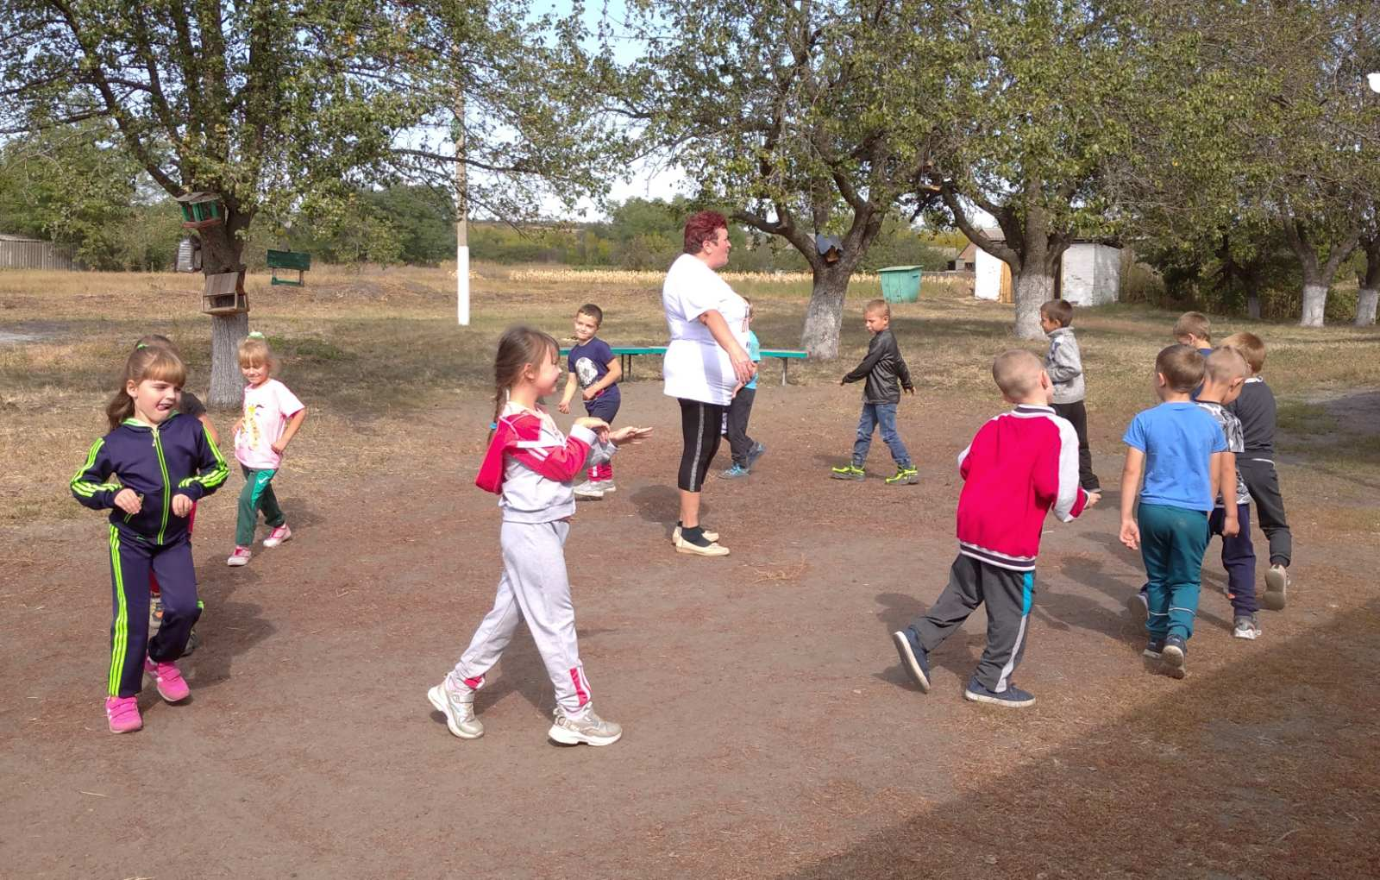

Slide 22
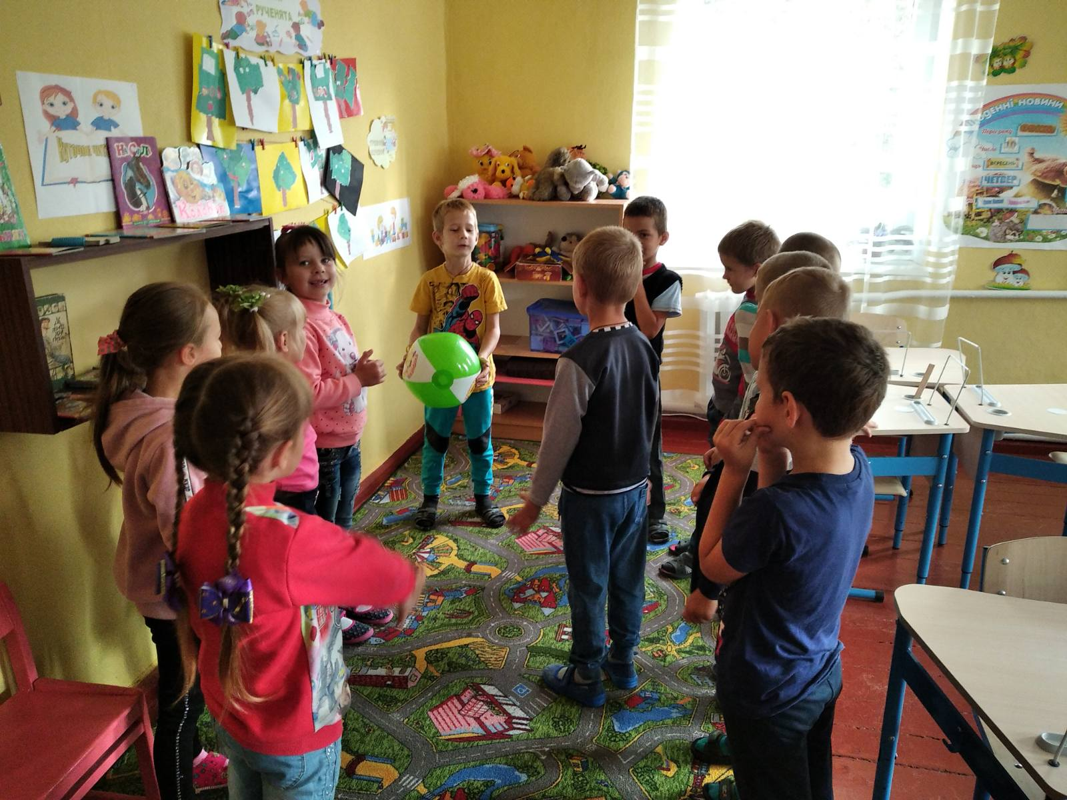
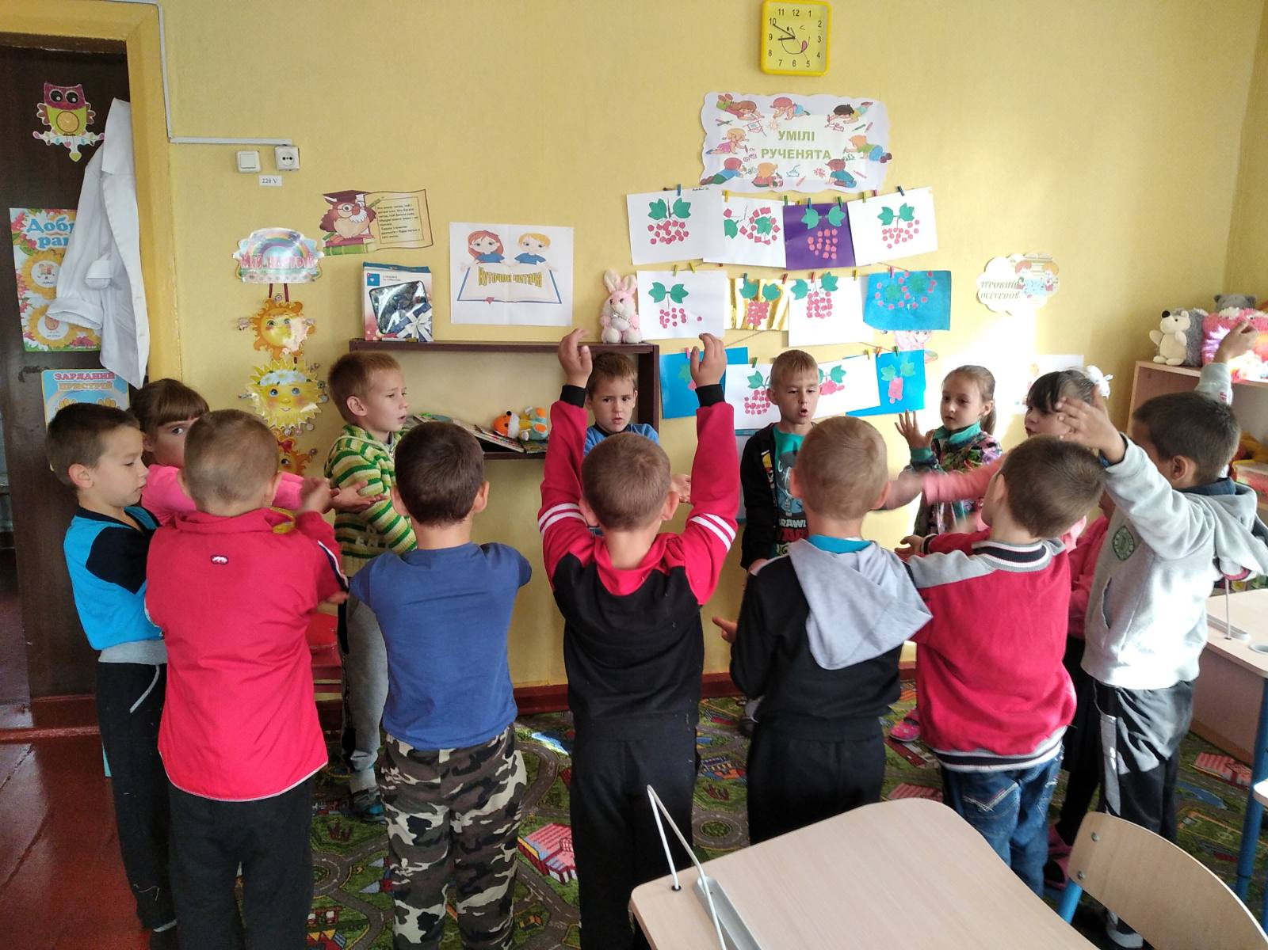
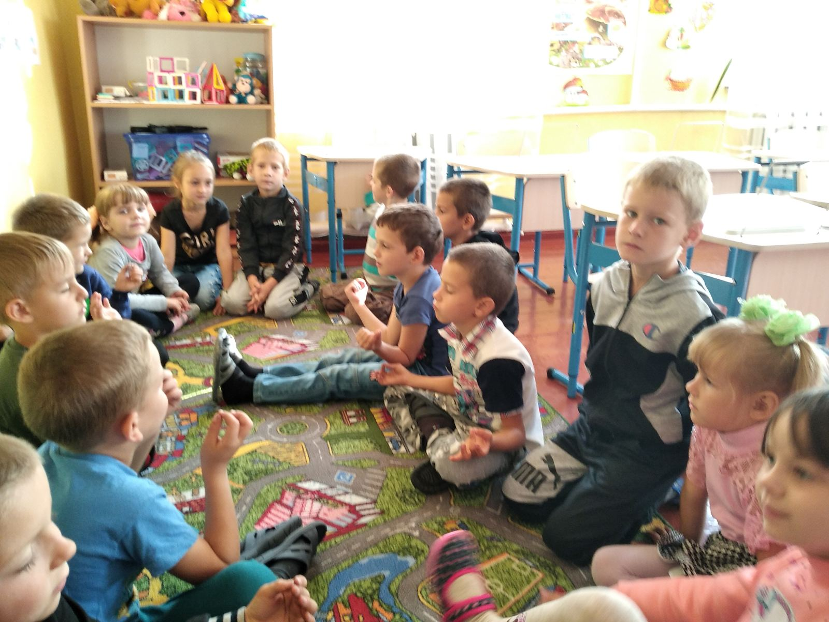
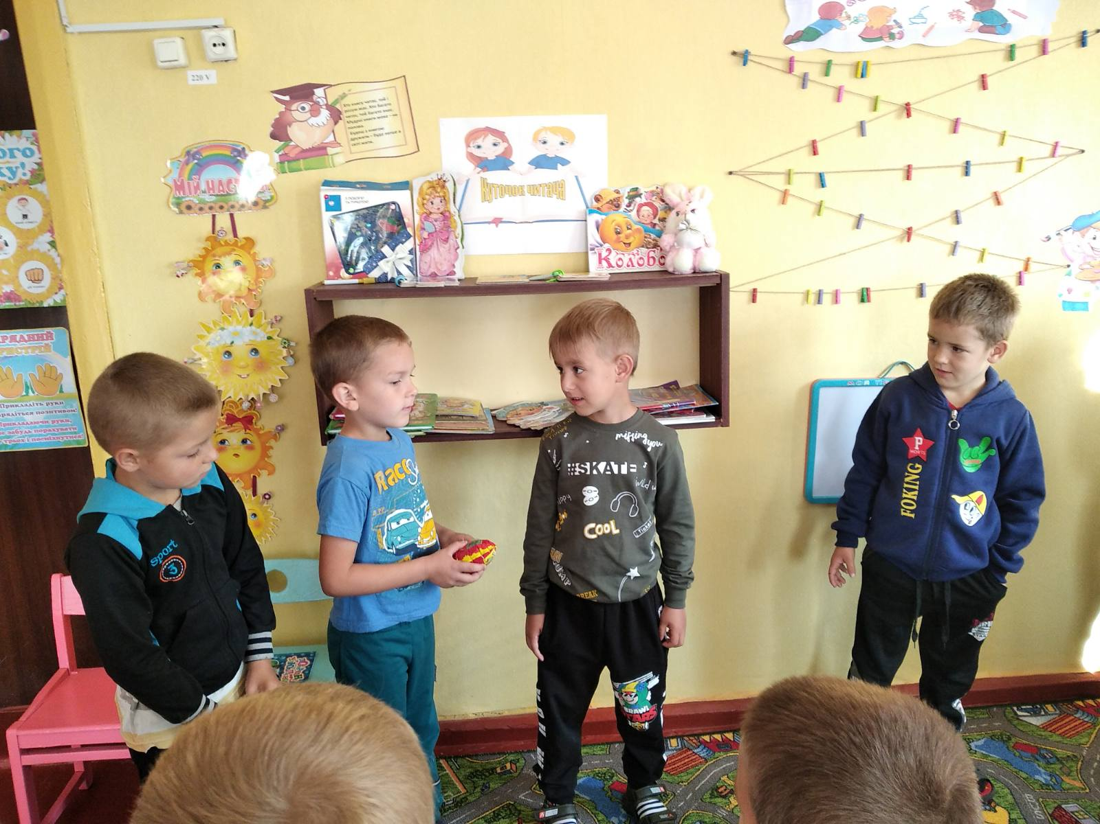
Цікаво проводимо ранкові зустрічі

Slide 23
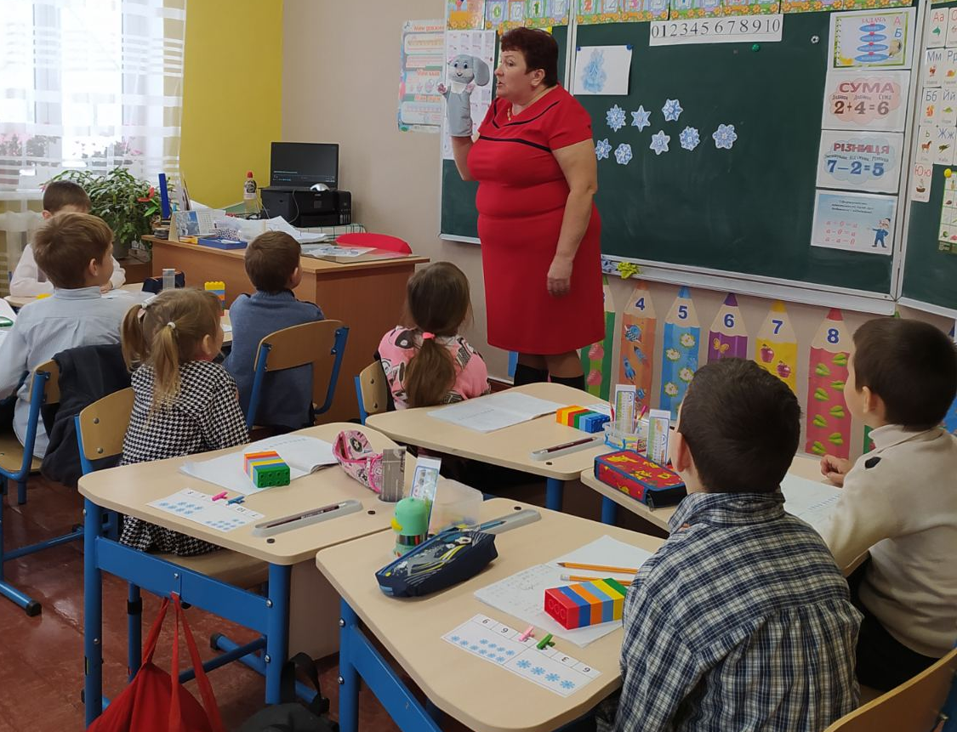
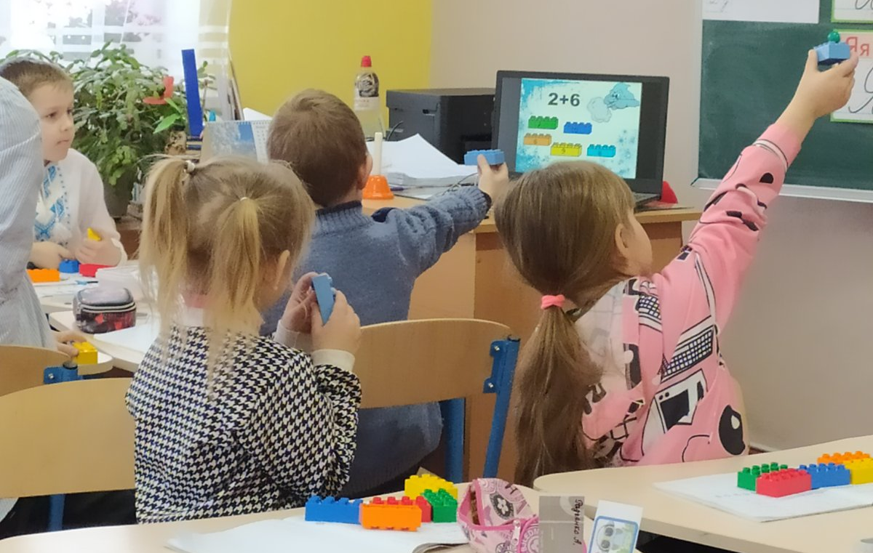
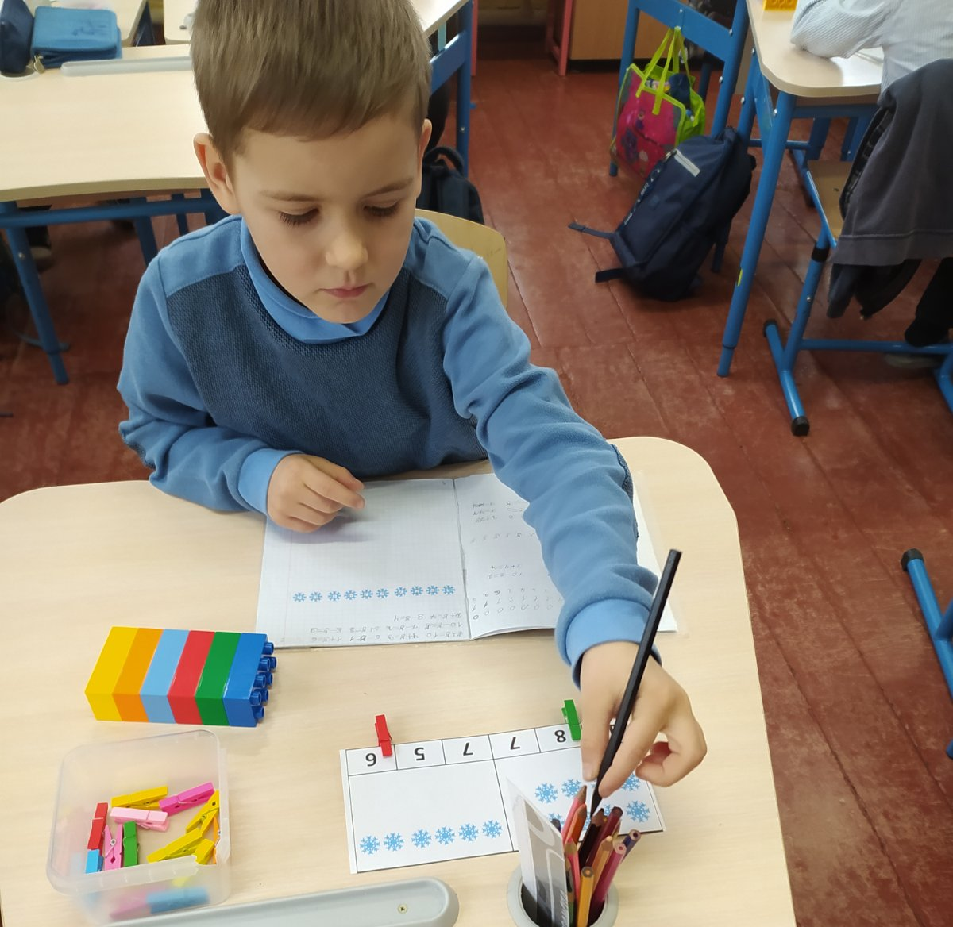

та уроки

Slide 24





